Slide 1

Notes:
Abertura (1 min). Apresentar o IPP e o objetivo da conversa: mostrar o que já temos e pedir ajuda para completar o retrato.

Slide 2
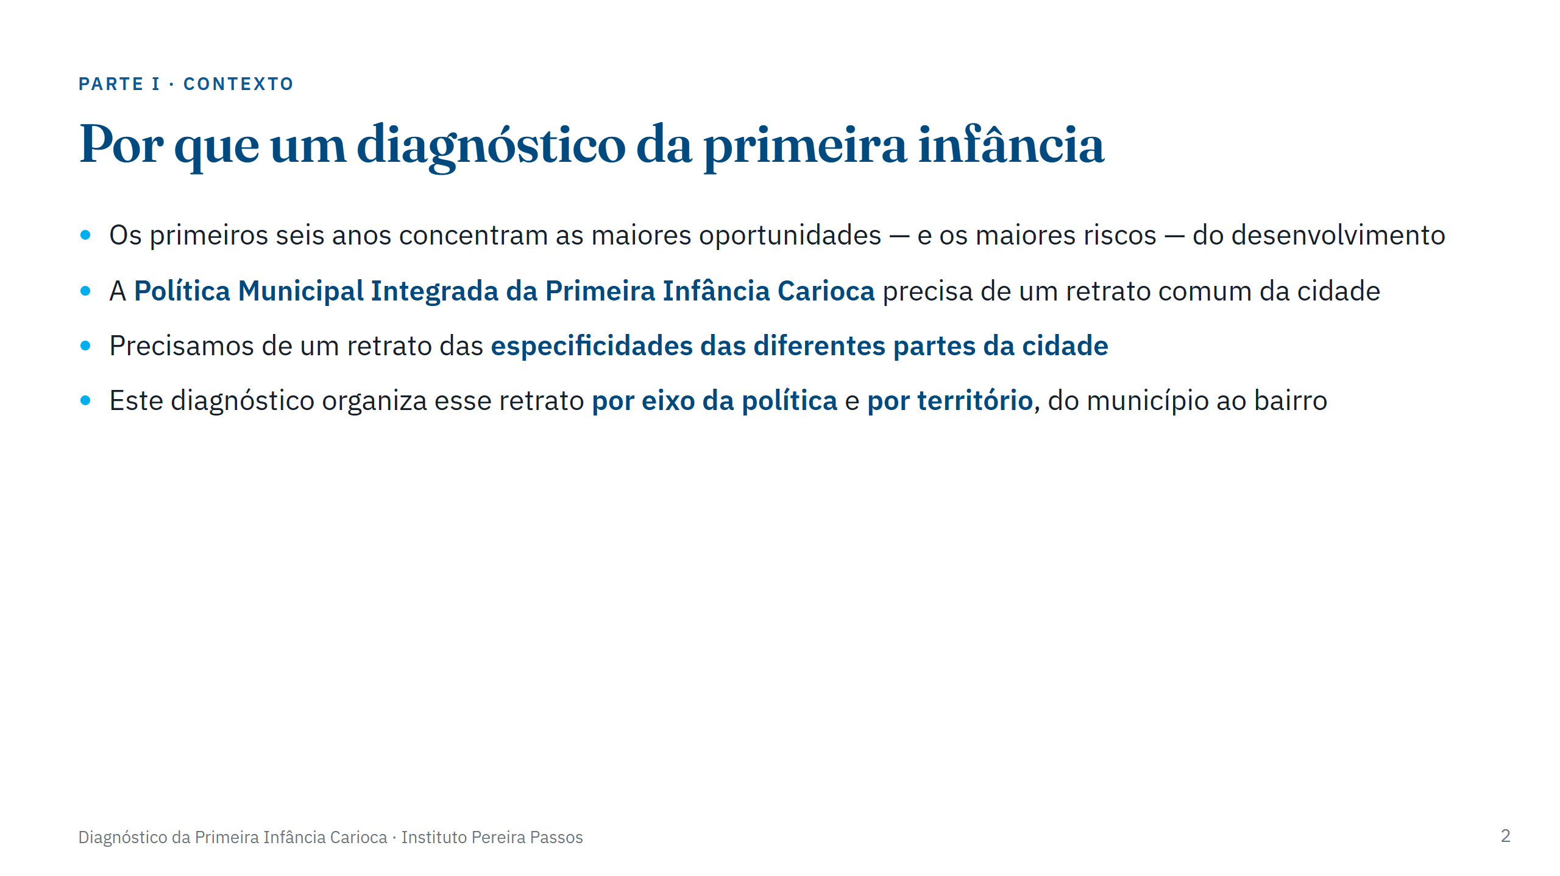
Notes:
Mensagem: não é mais um relatório; é uma base comum para planejar e acompanhar a política -- e que mostra a cidade por partes, não só a média.

Slide 3
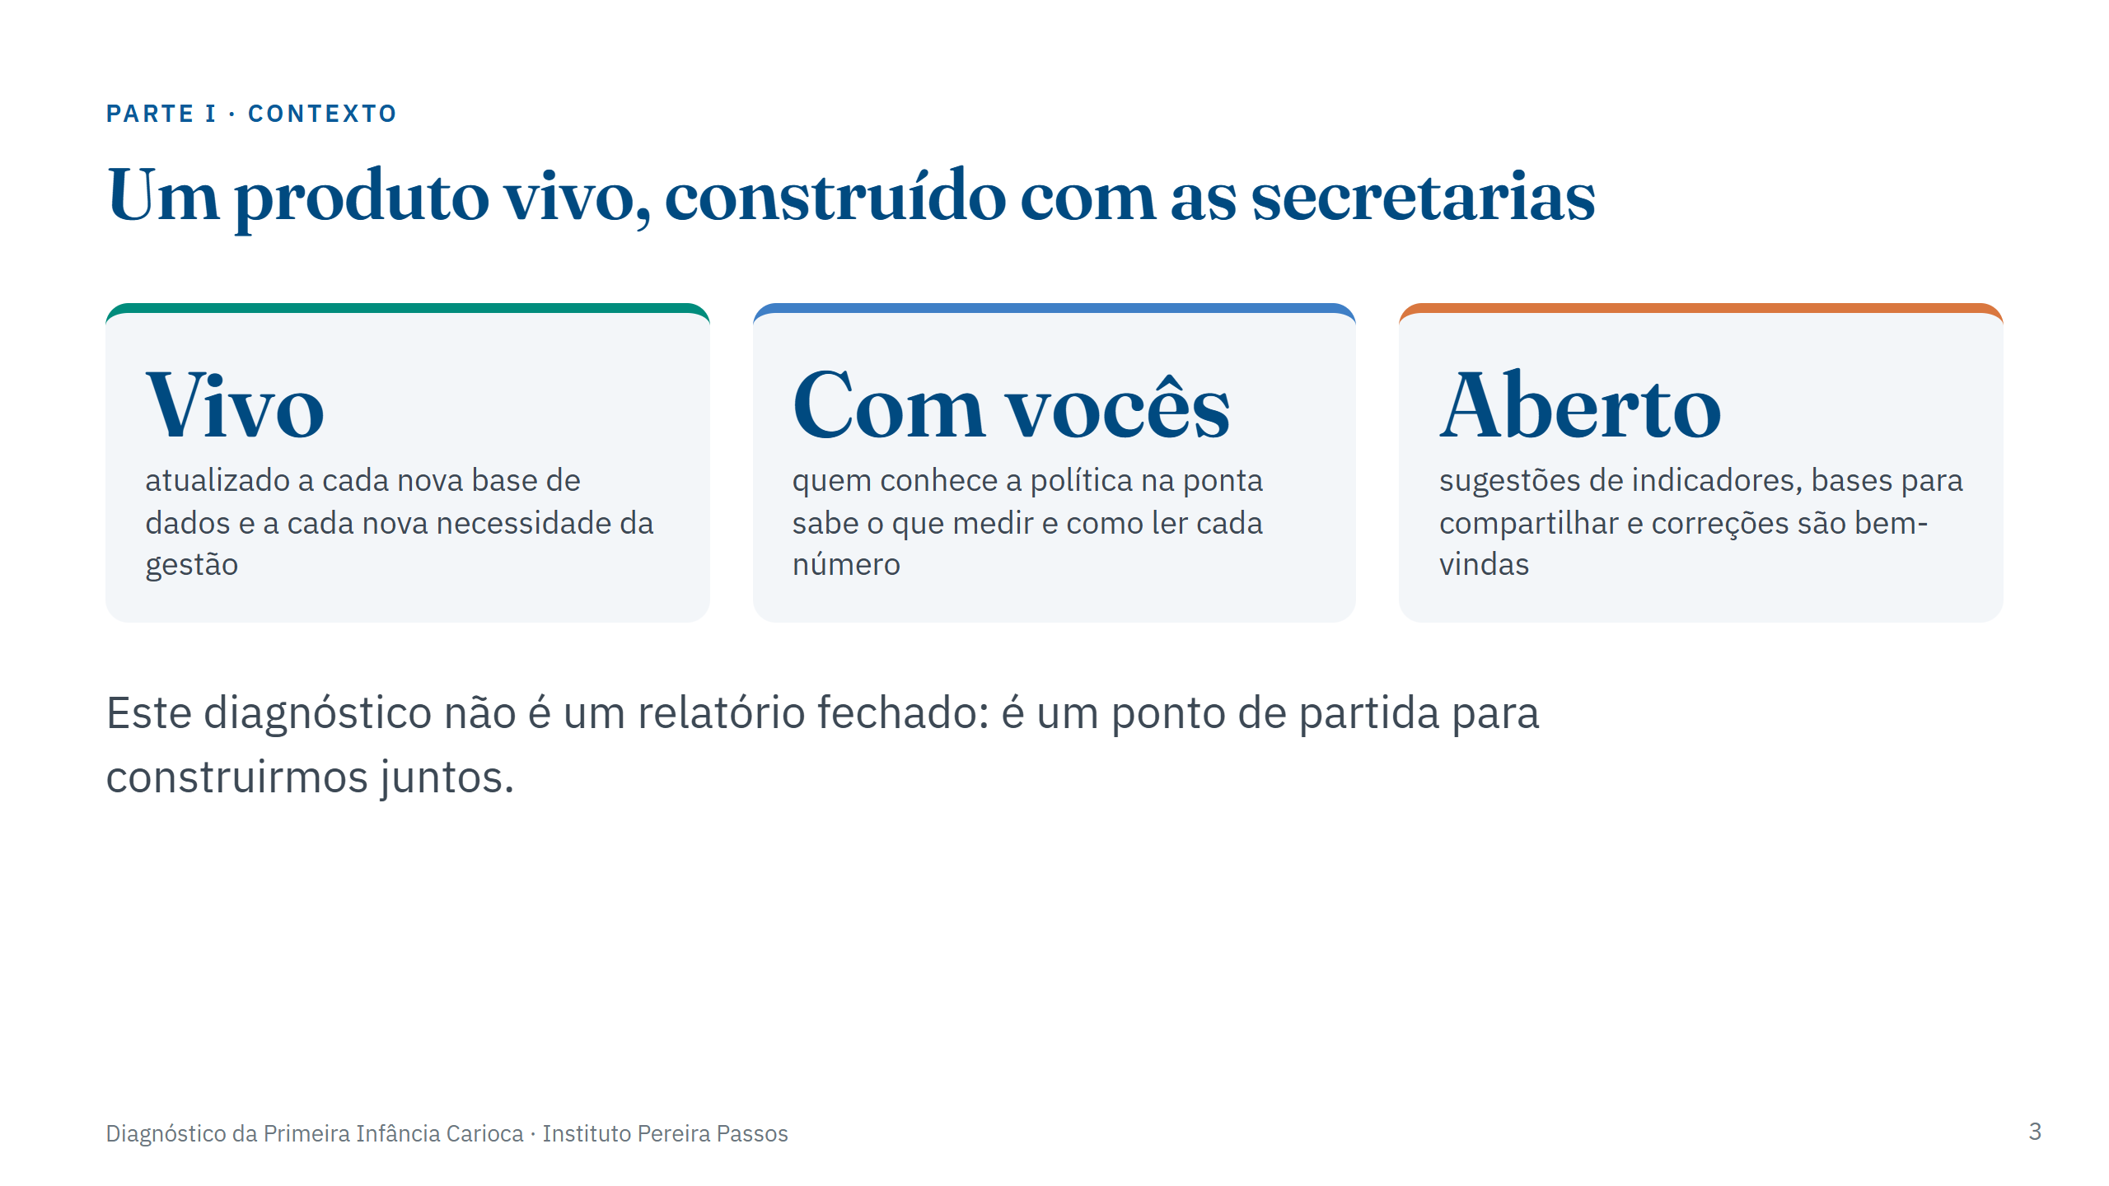
Notes:
Mensagem central: o projeto é COM as secretarias, não SOBRE elas. Convidar desde já a sugerir indicadores e dados.

Slide 4
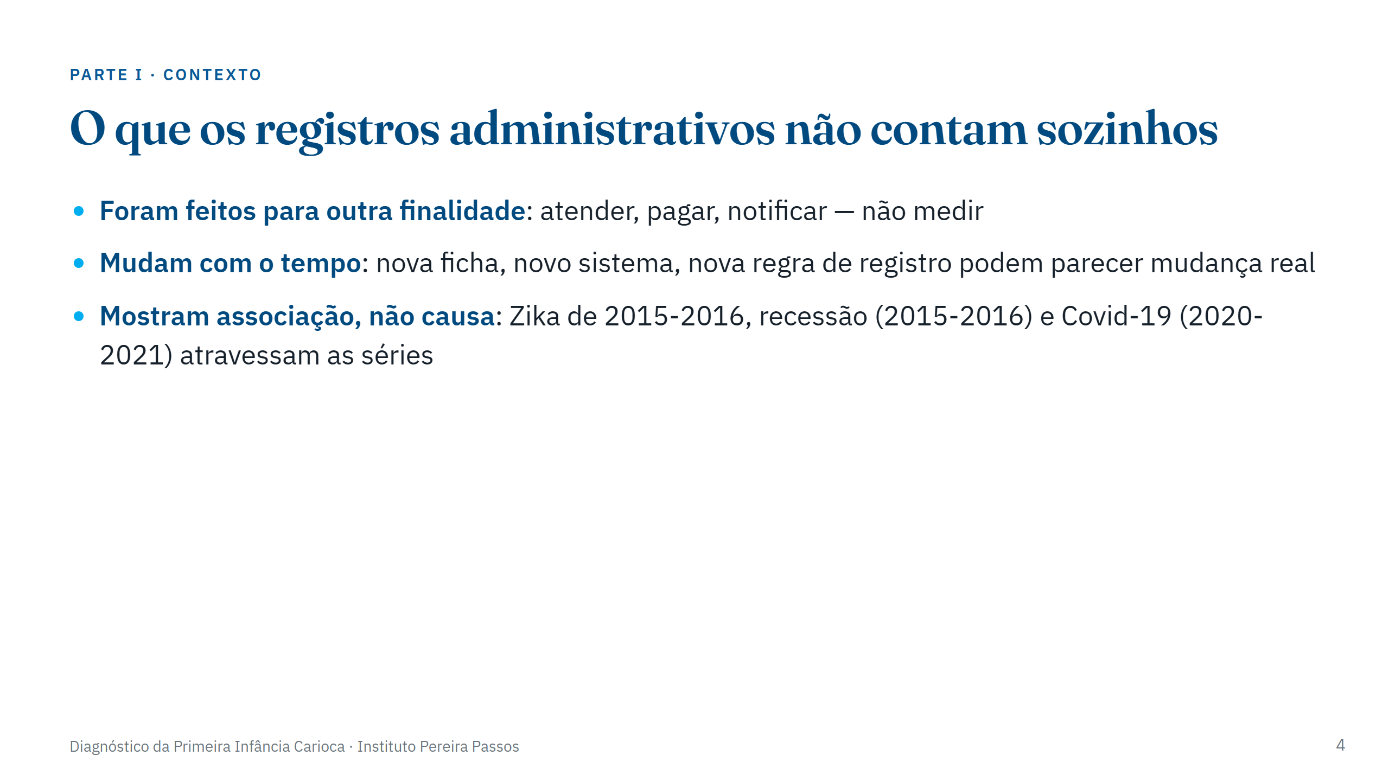

Slide 5
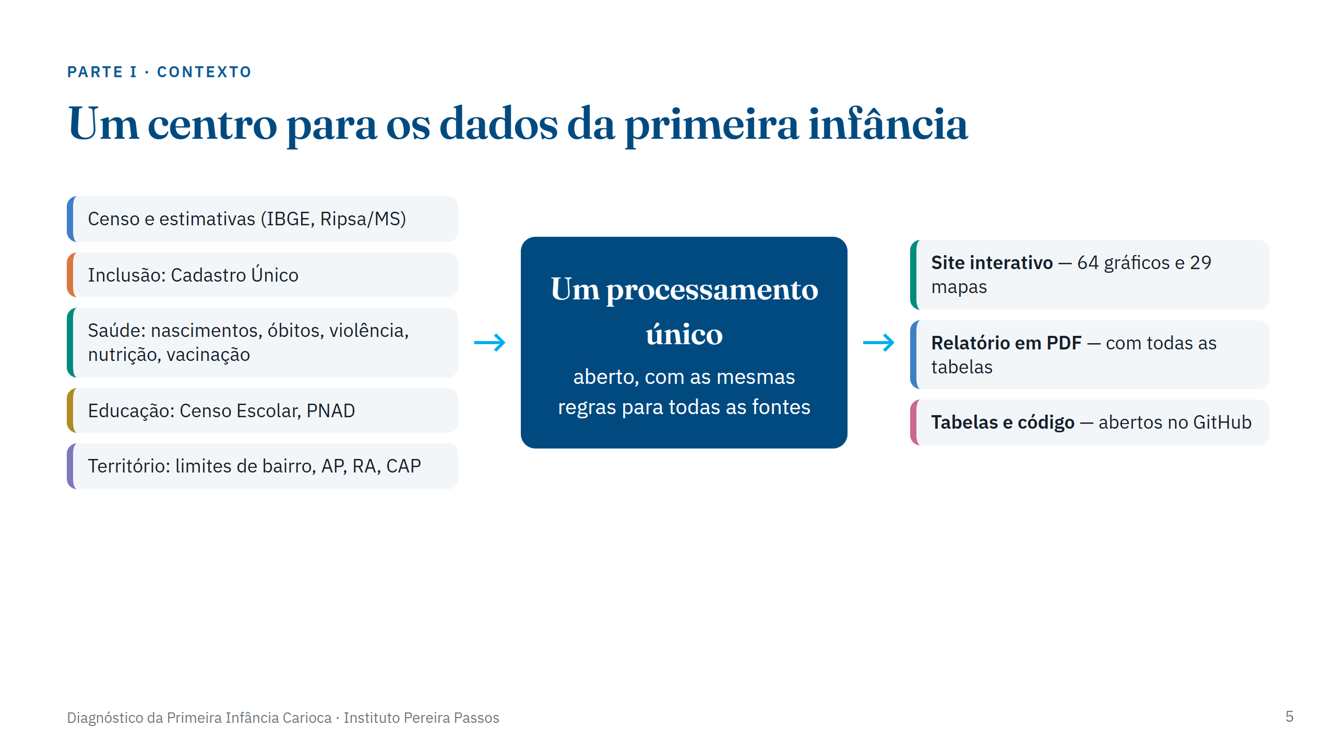
Notes:
Os números de gráficos e mapas saem da estrutura do relatório (estrutura_eixos.md).

Slide 6
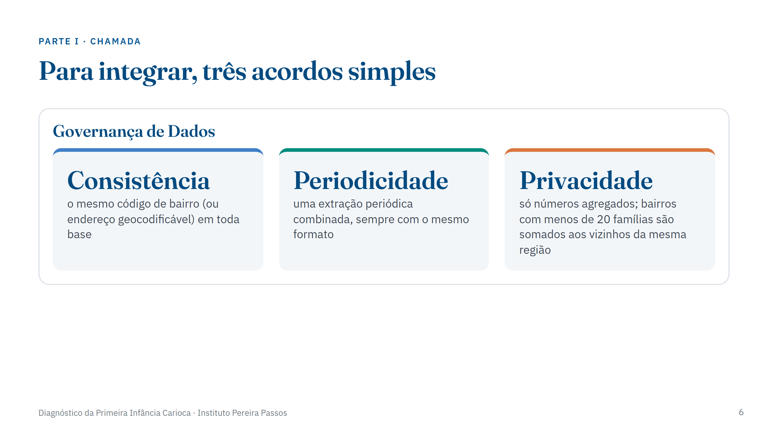

Slide 7
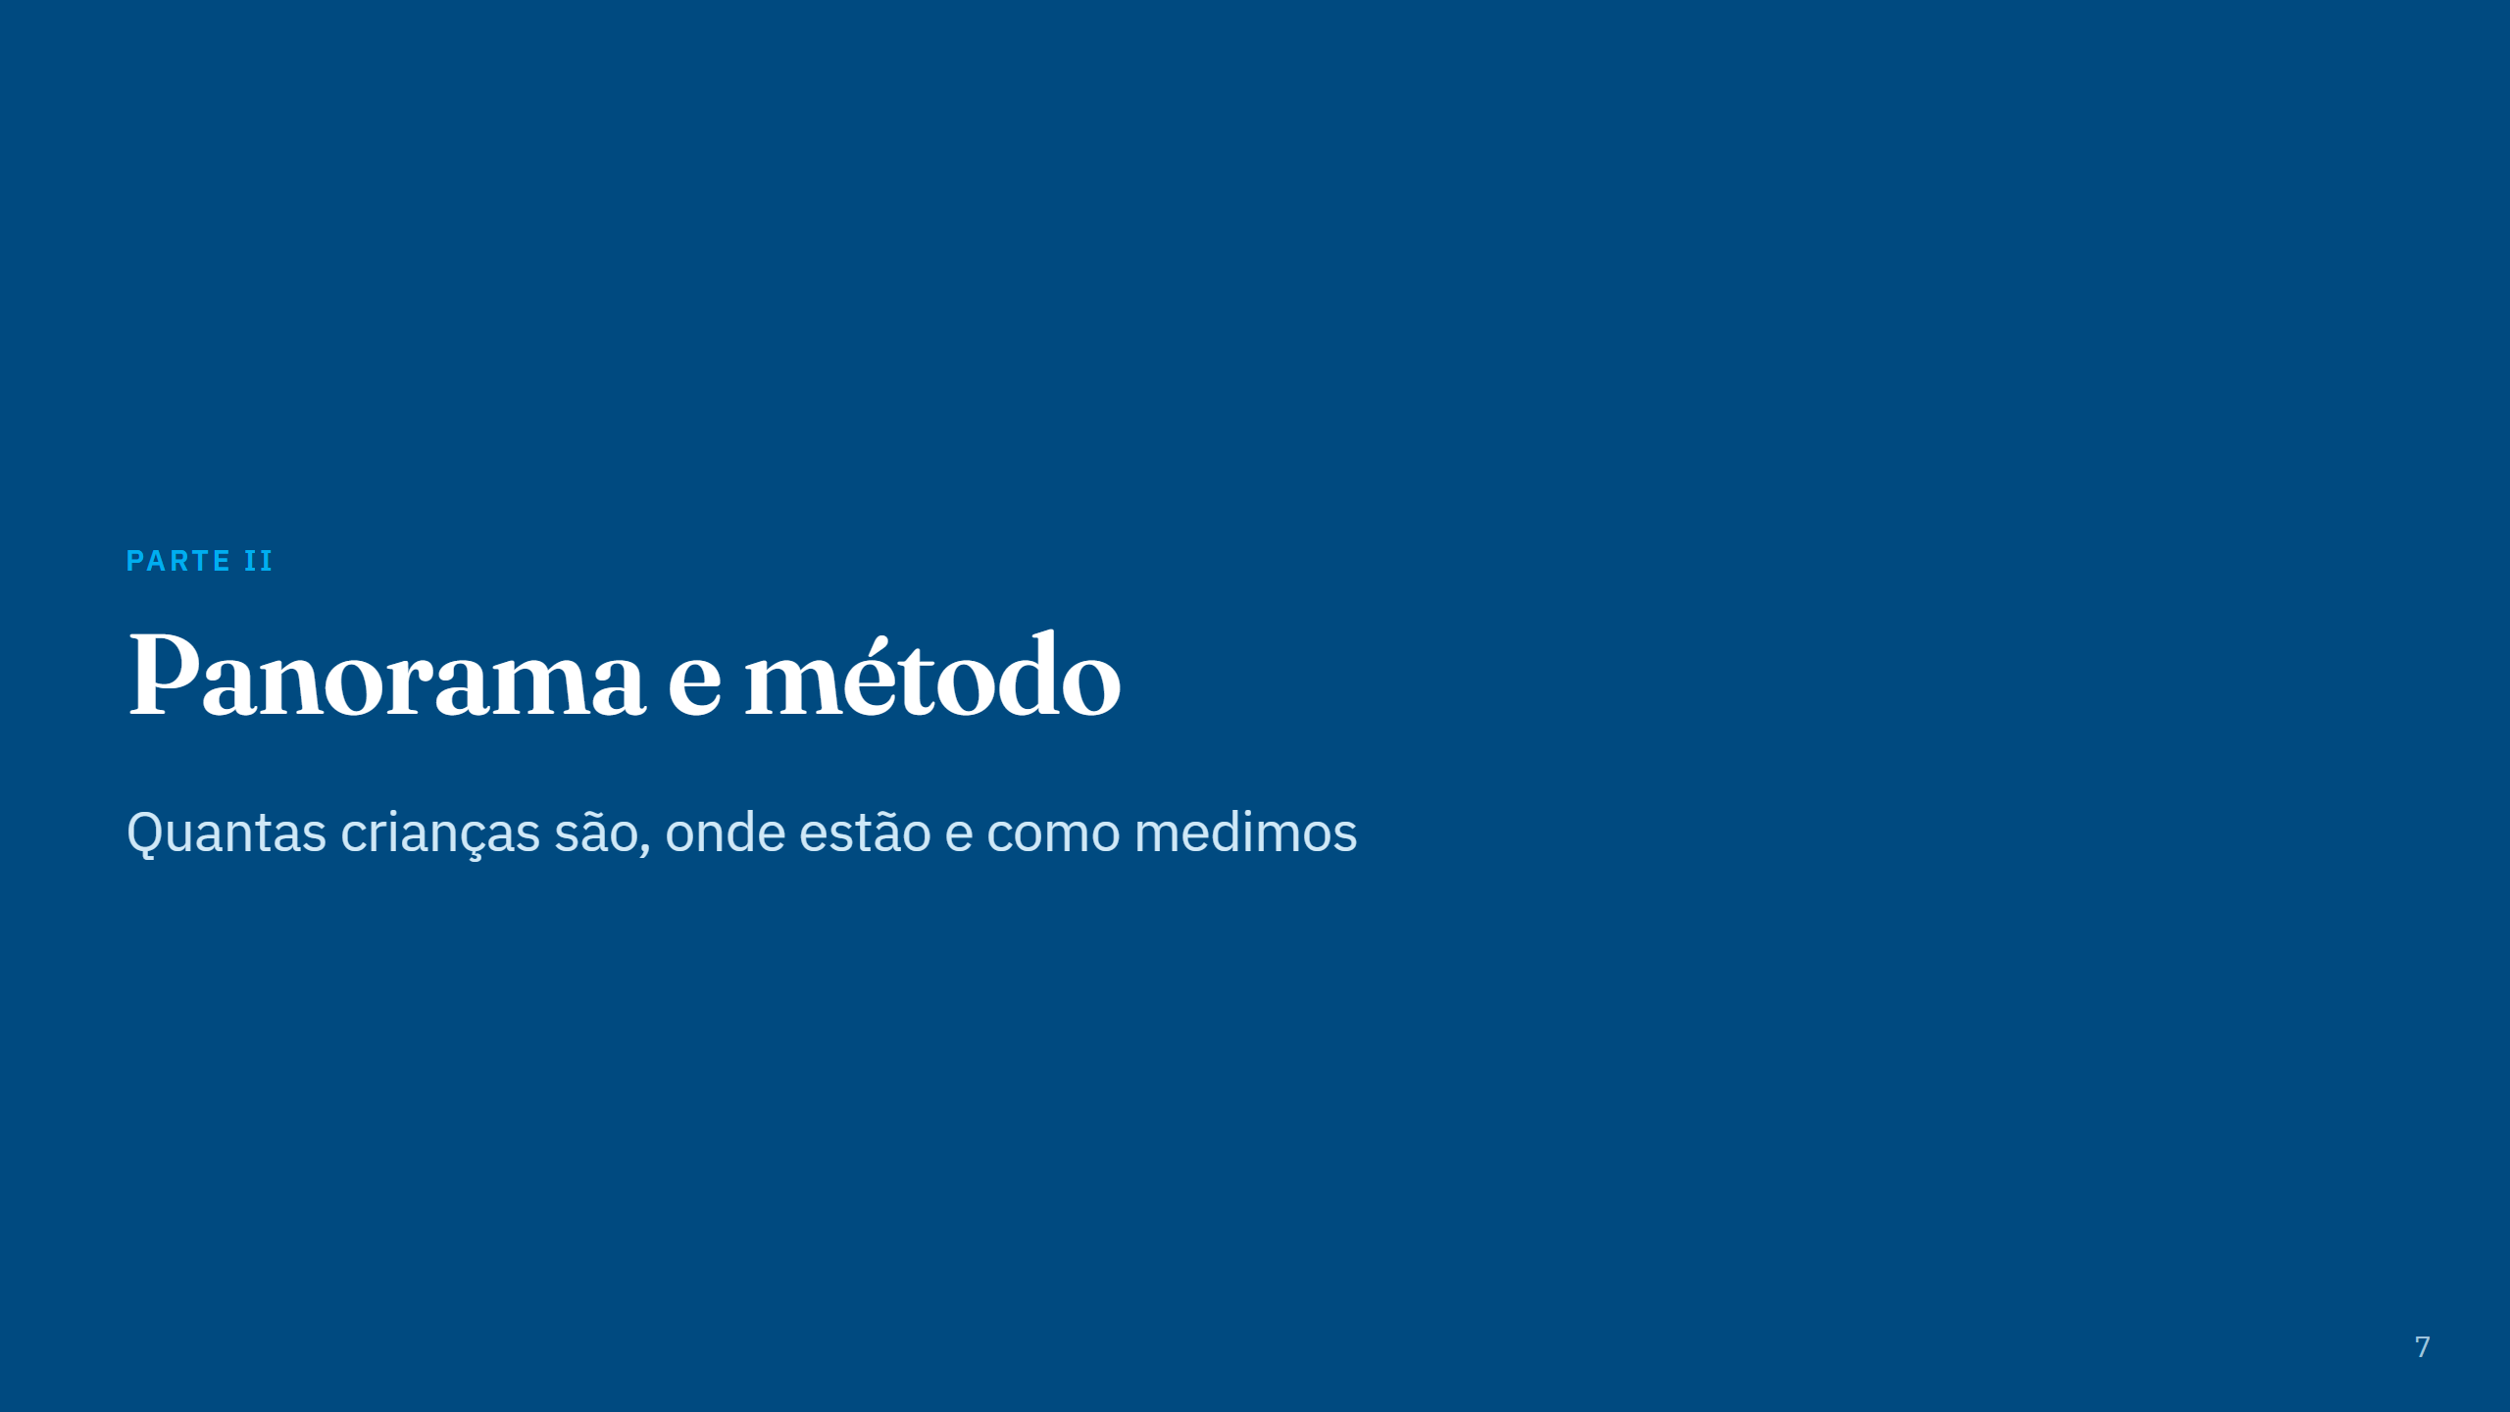

Slide 8
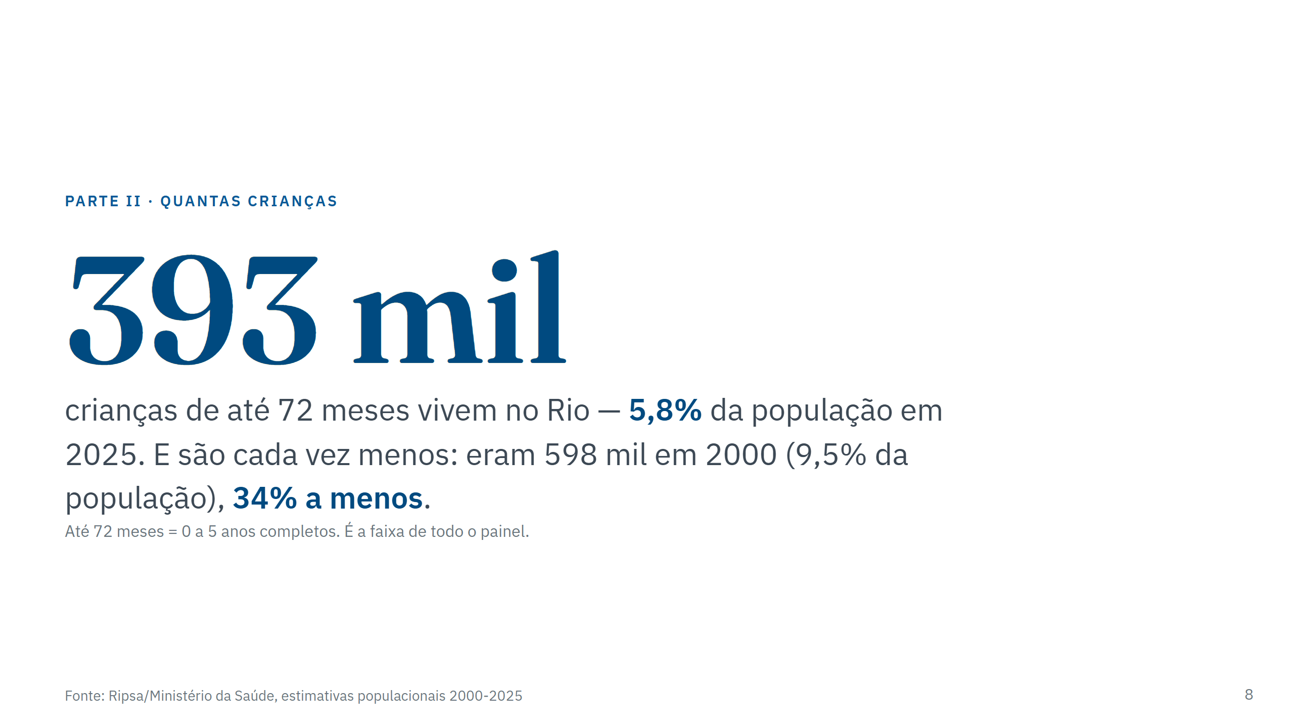

Slide 9
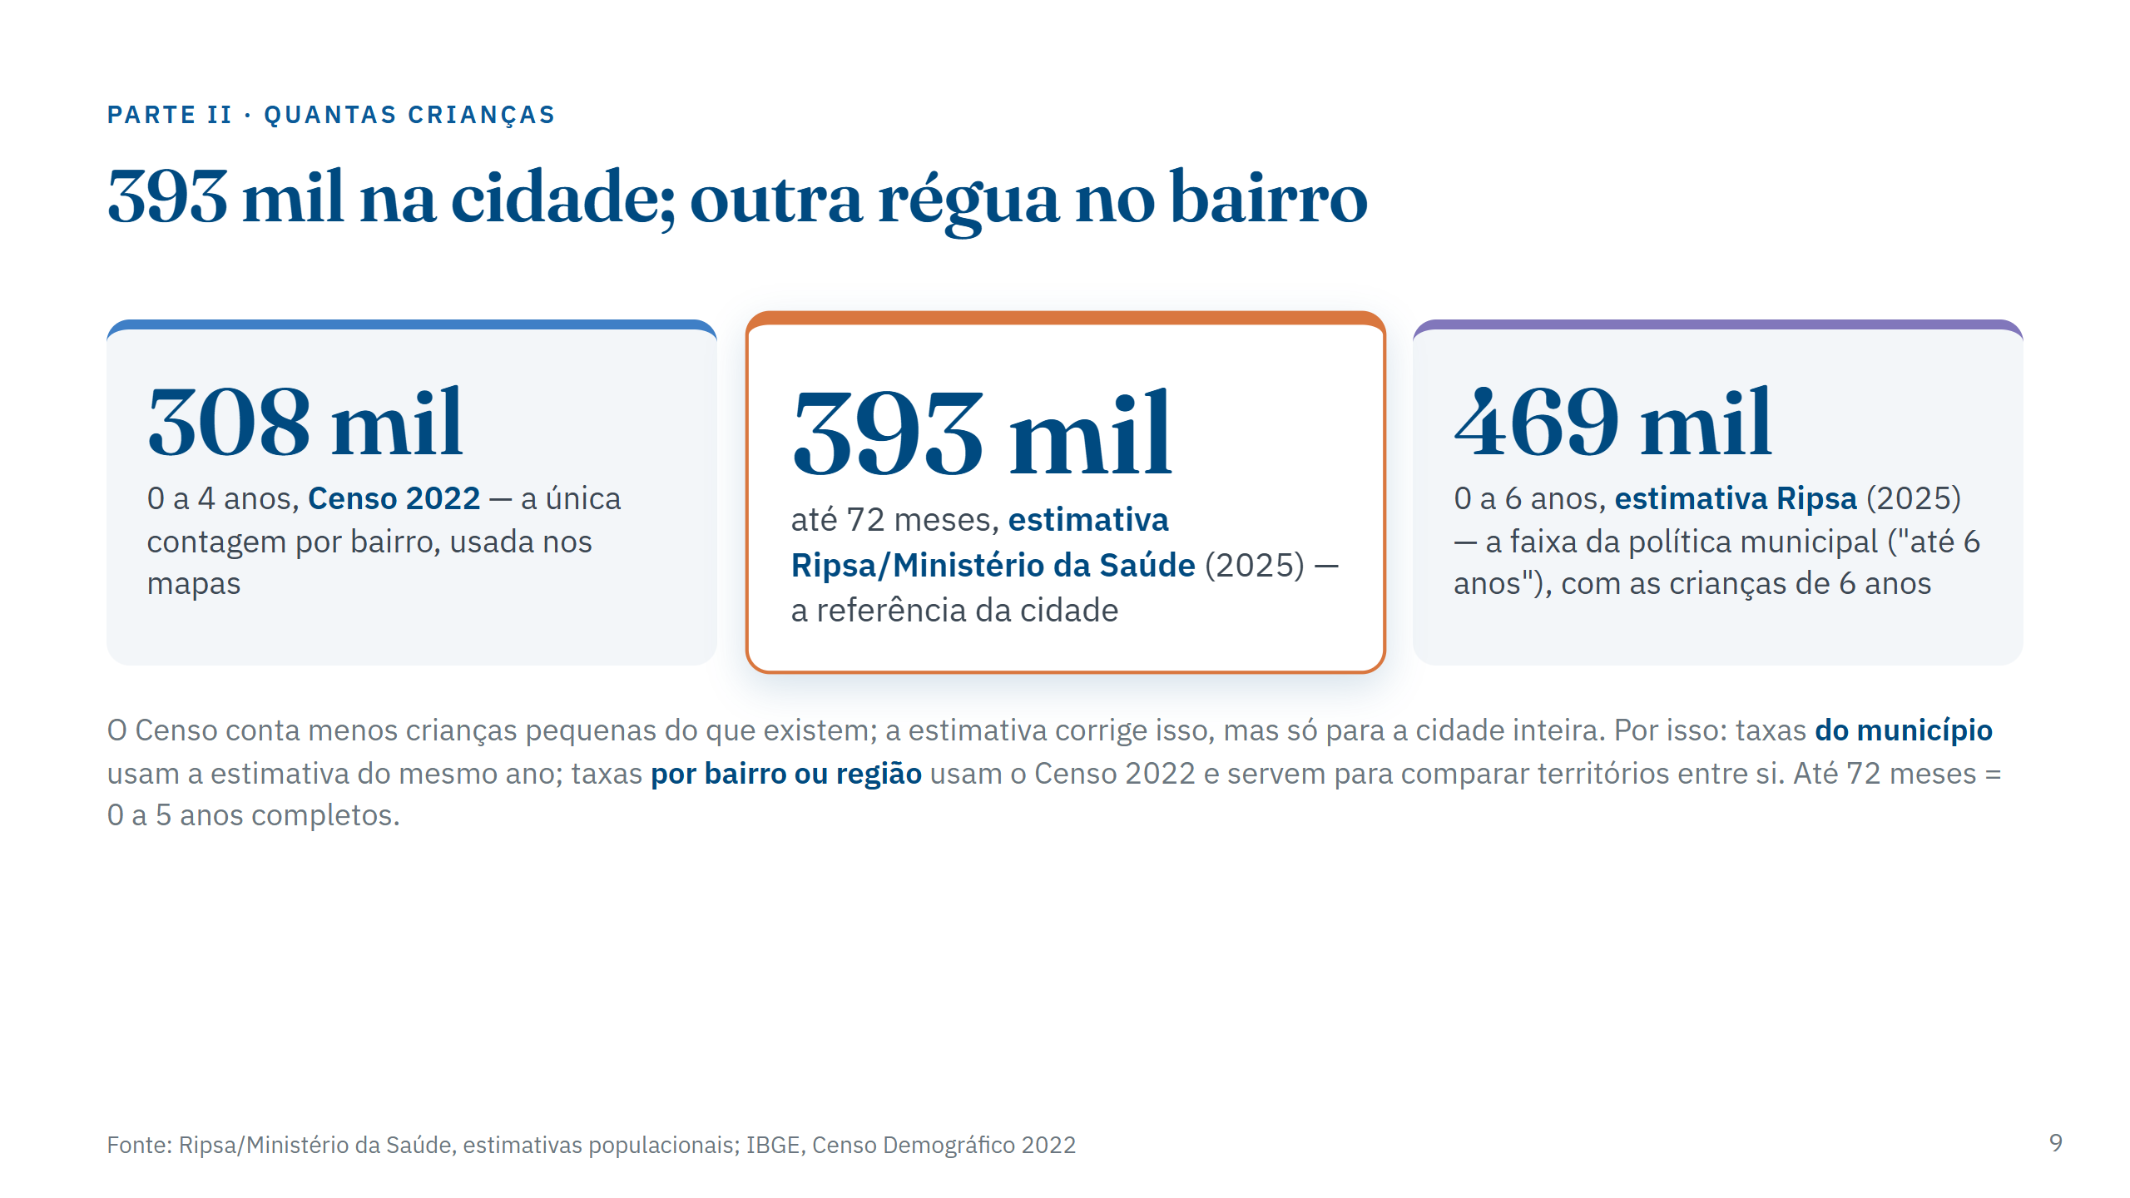

Slide 10
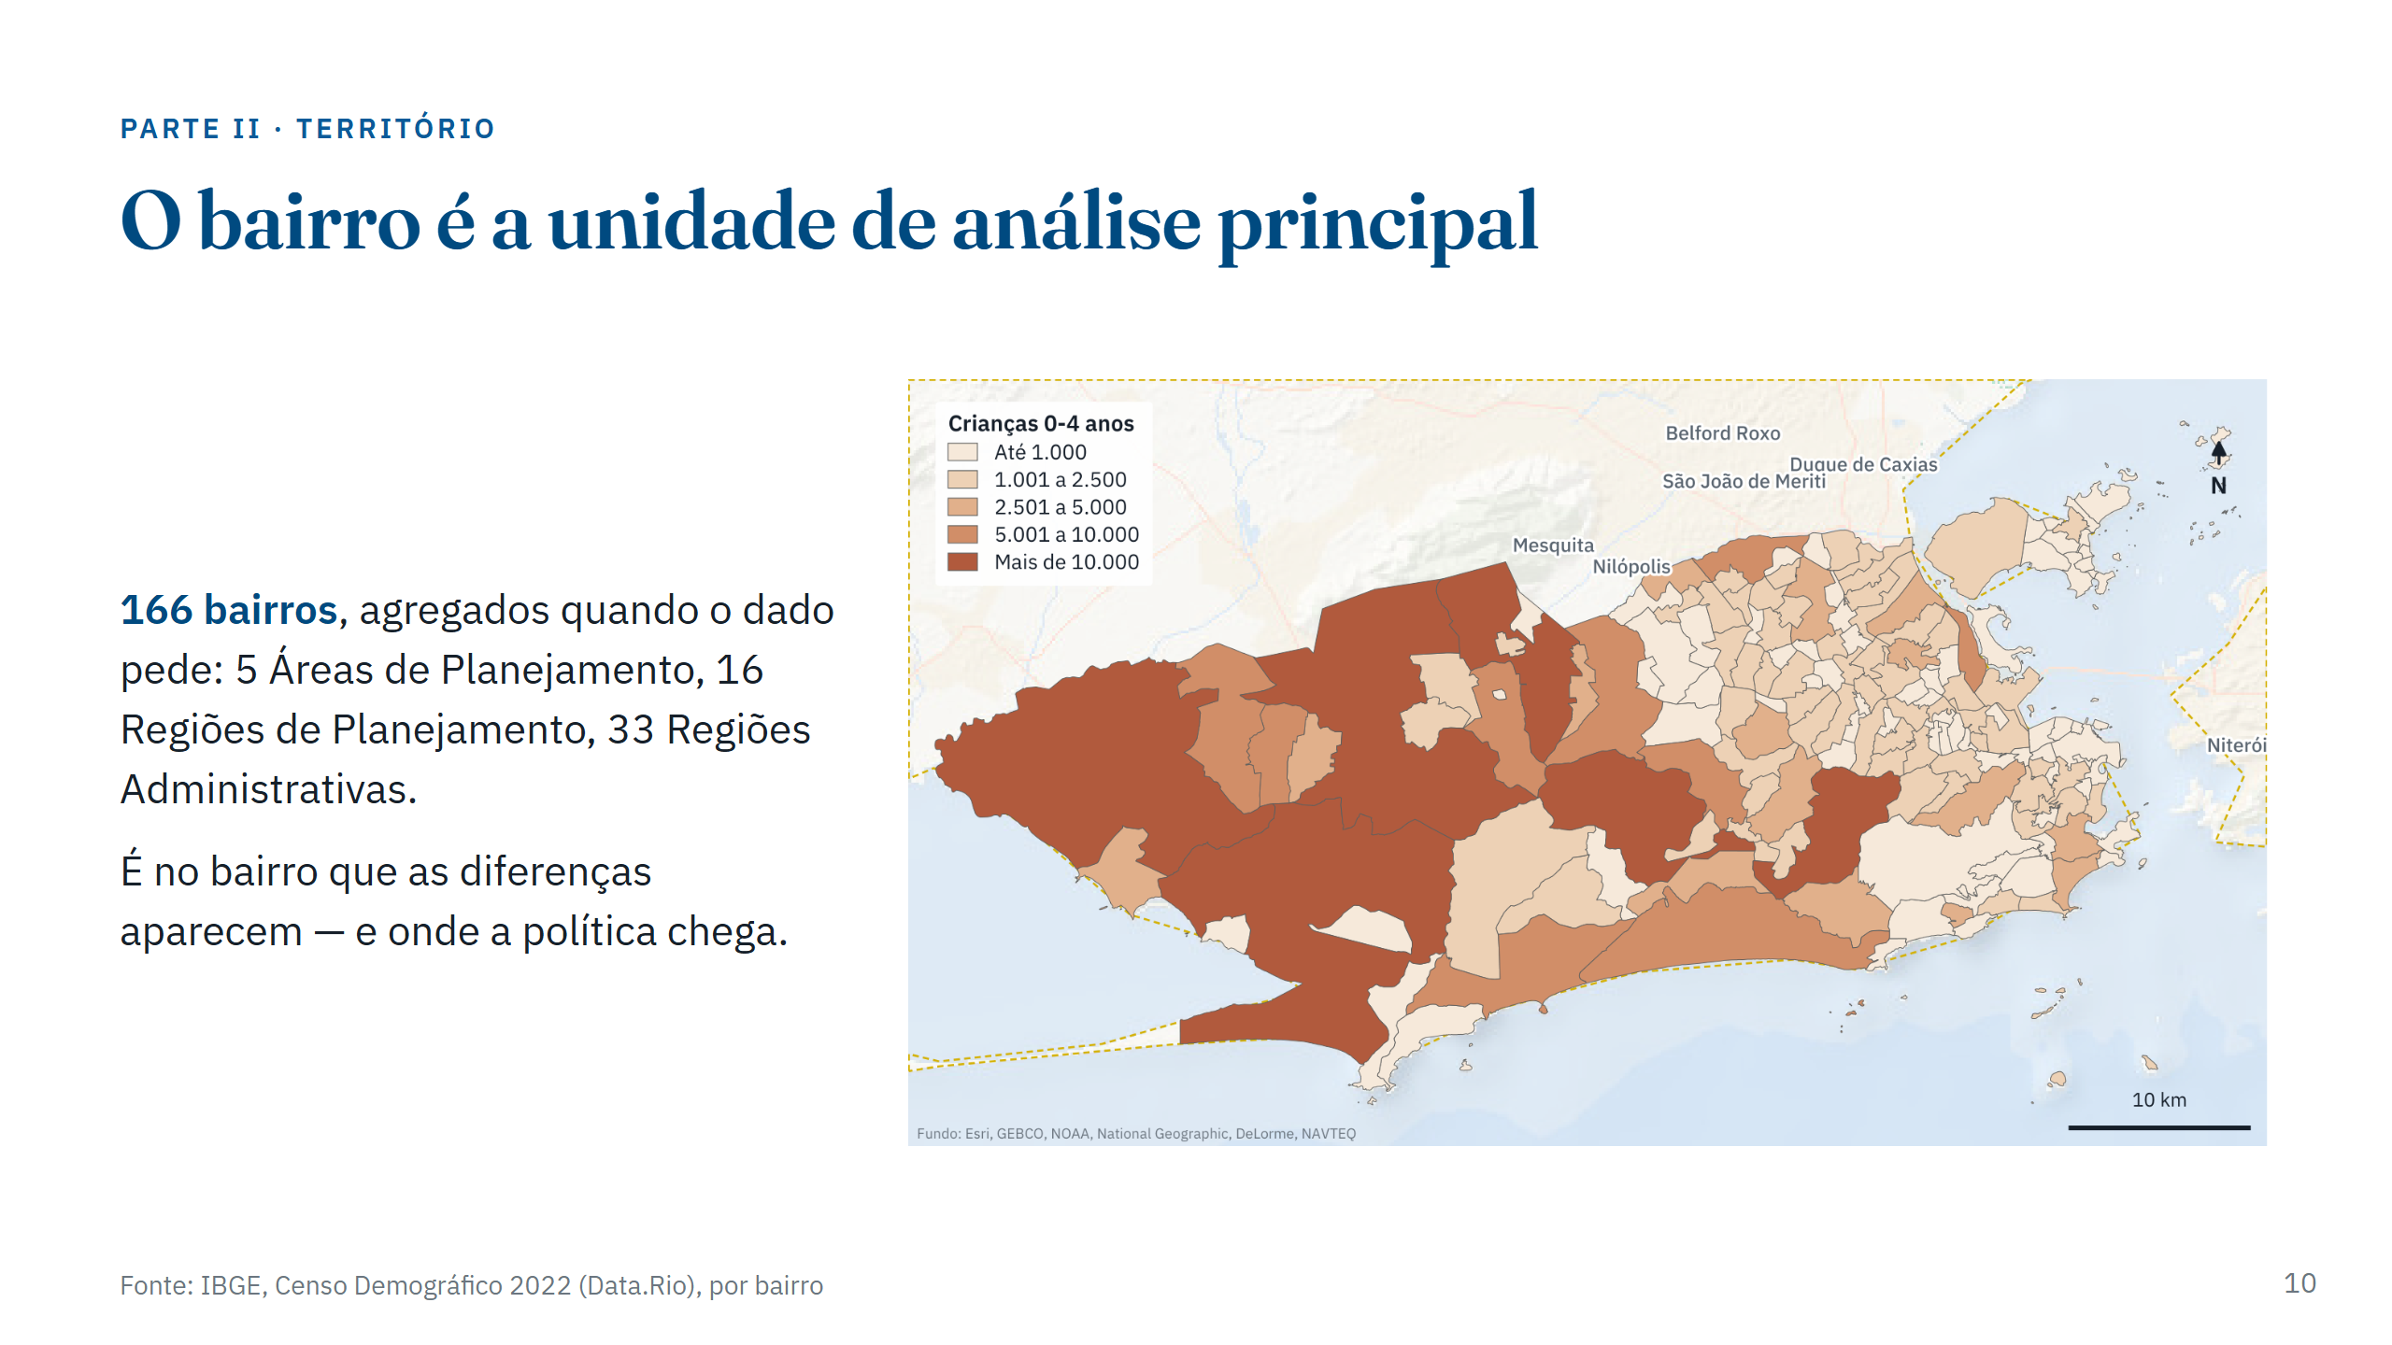

Slide 11
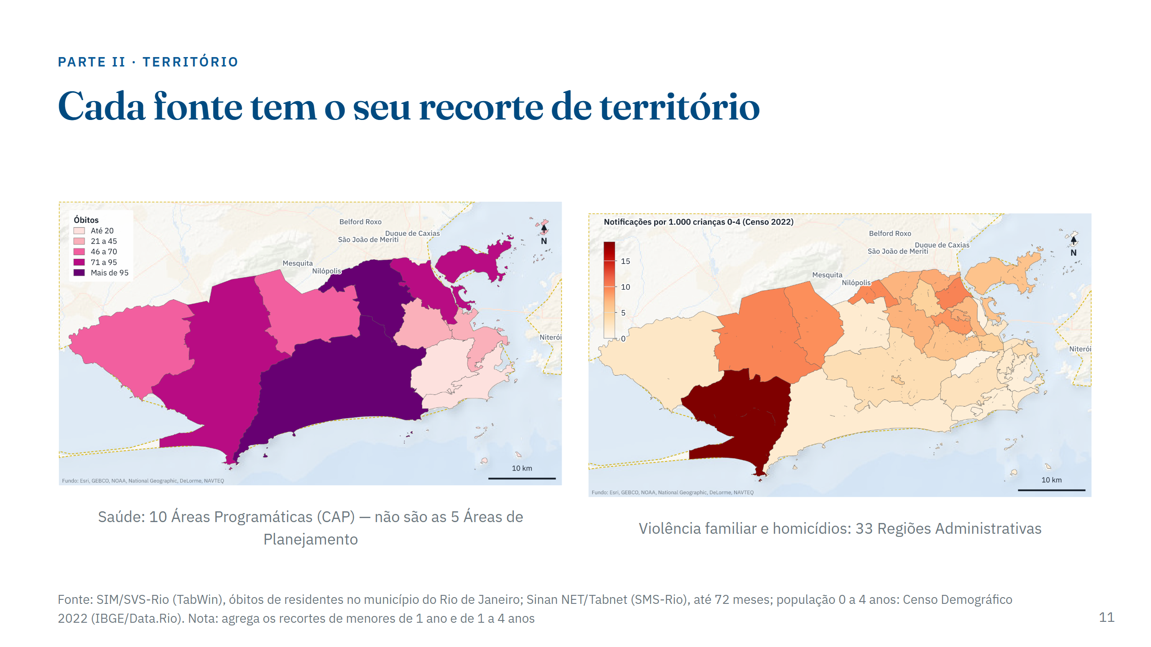

Slide 12
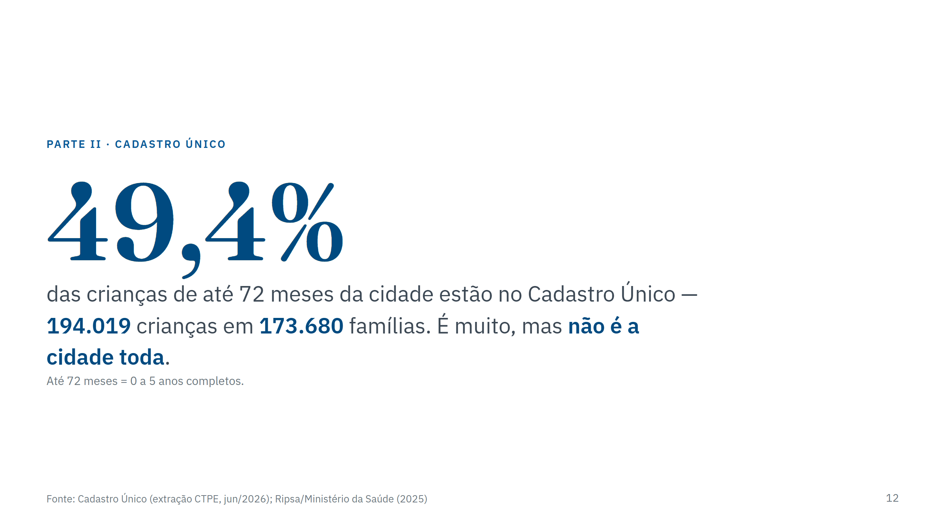

Slide 13
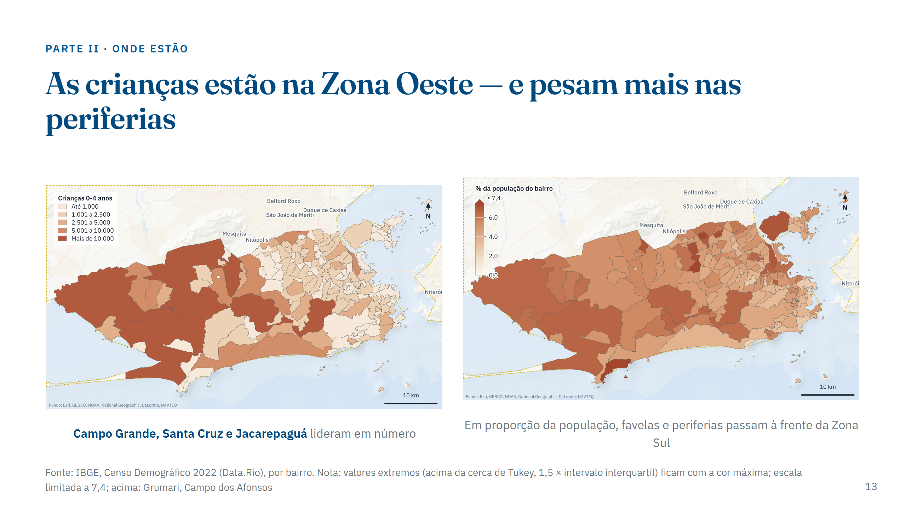

Slide 14
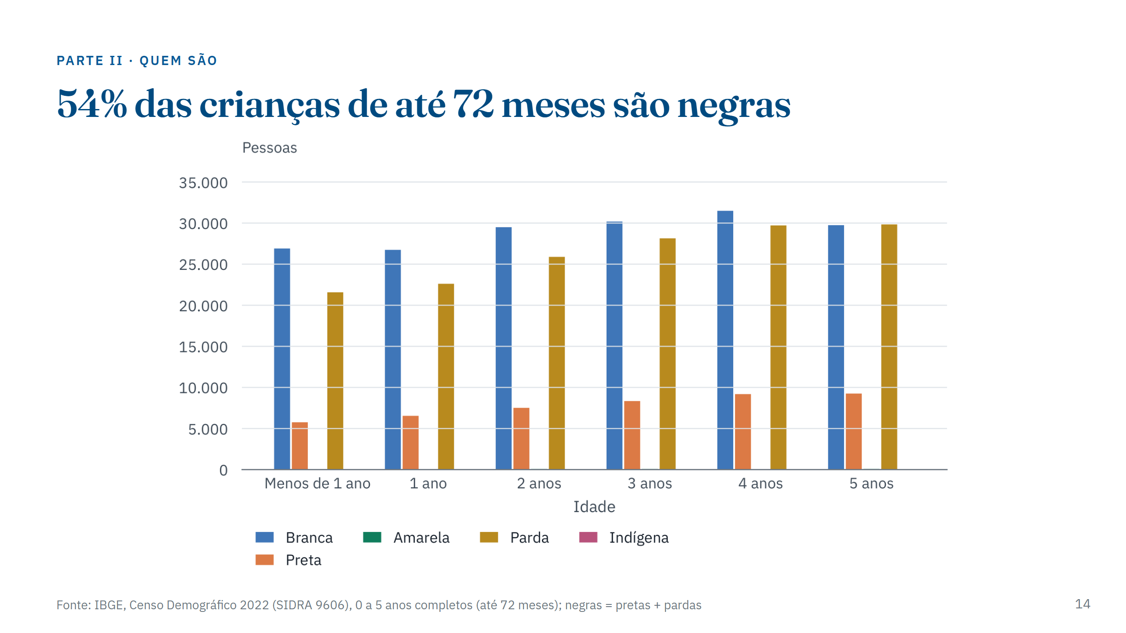

Slide 15
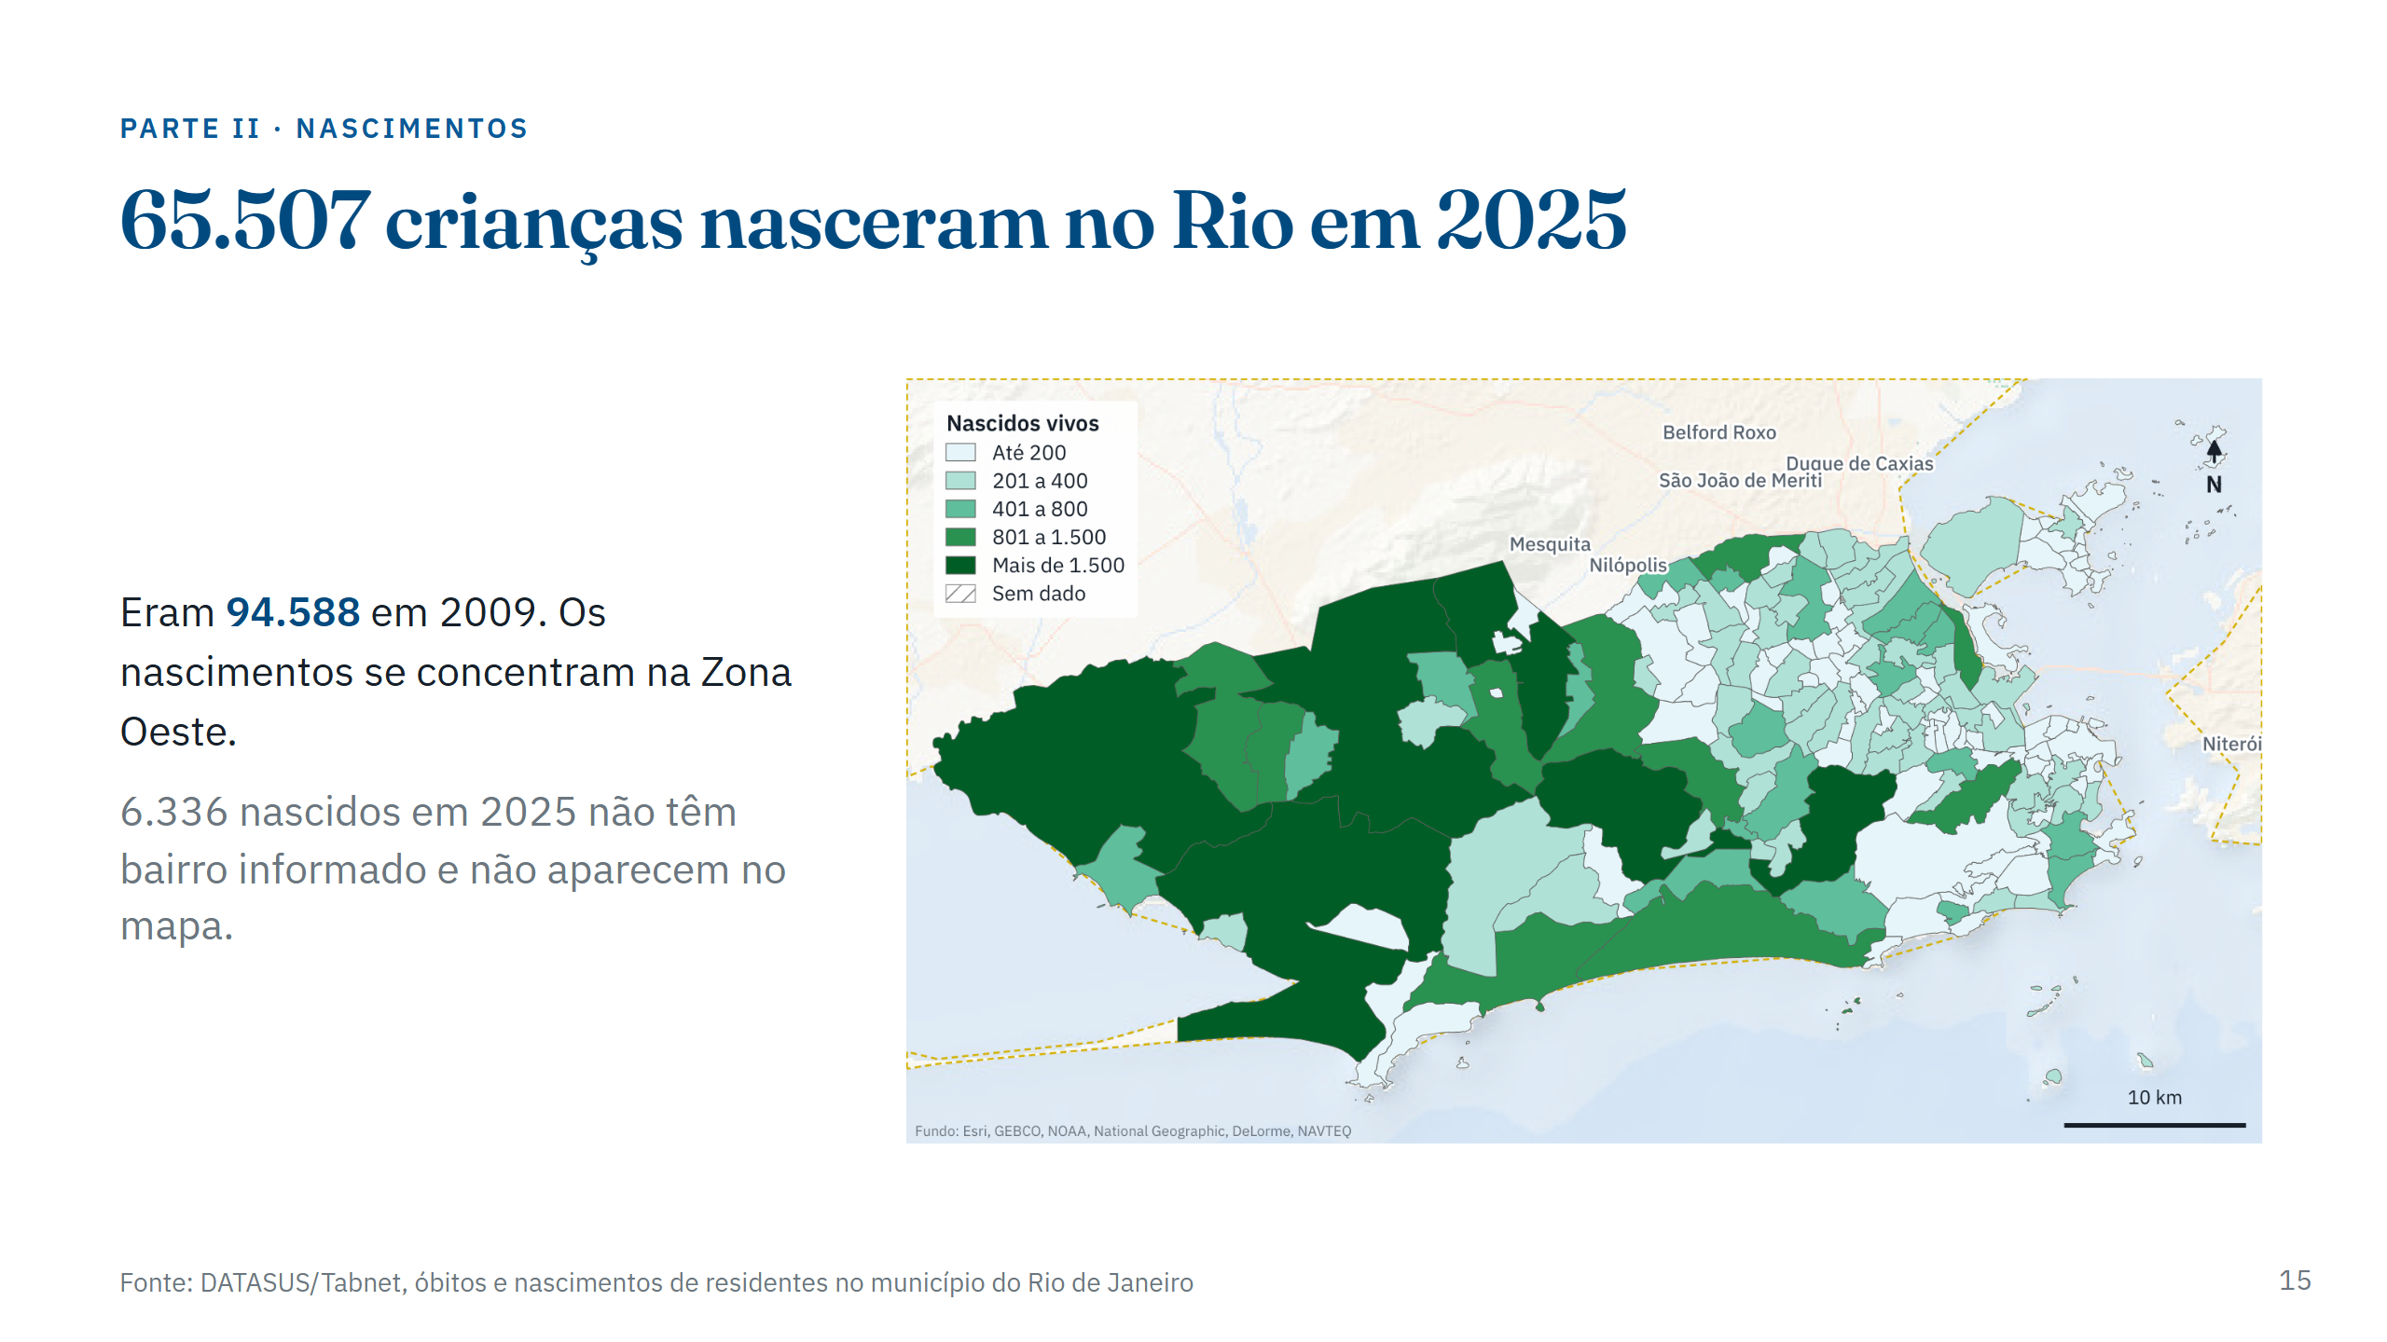

Slide 16
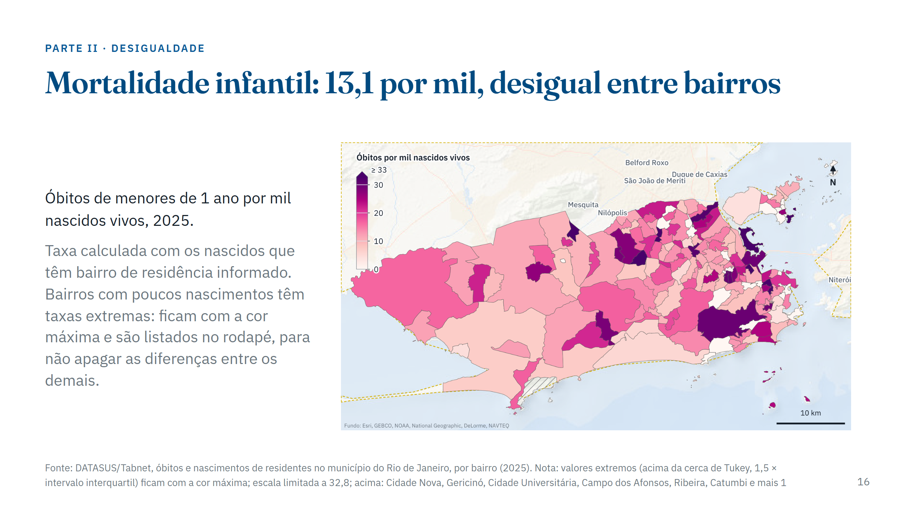
Notes:
Valores extremos: cerca de Tukey (1,5 x intervalo interquartil), a mesma regra do site. Os bairros acima da cerca estão nomeados na nota do rodapé.

Slide 17
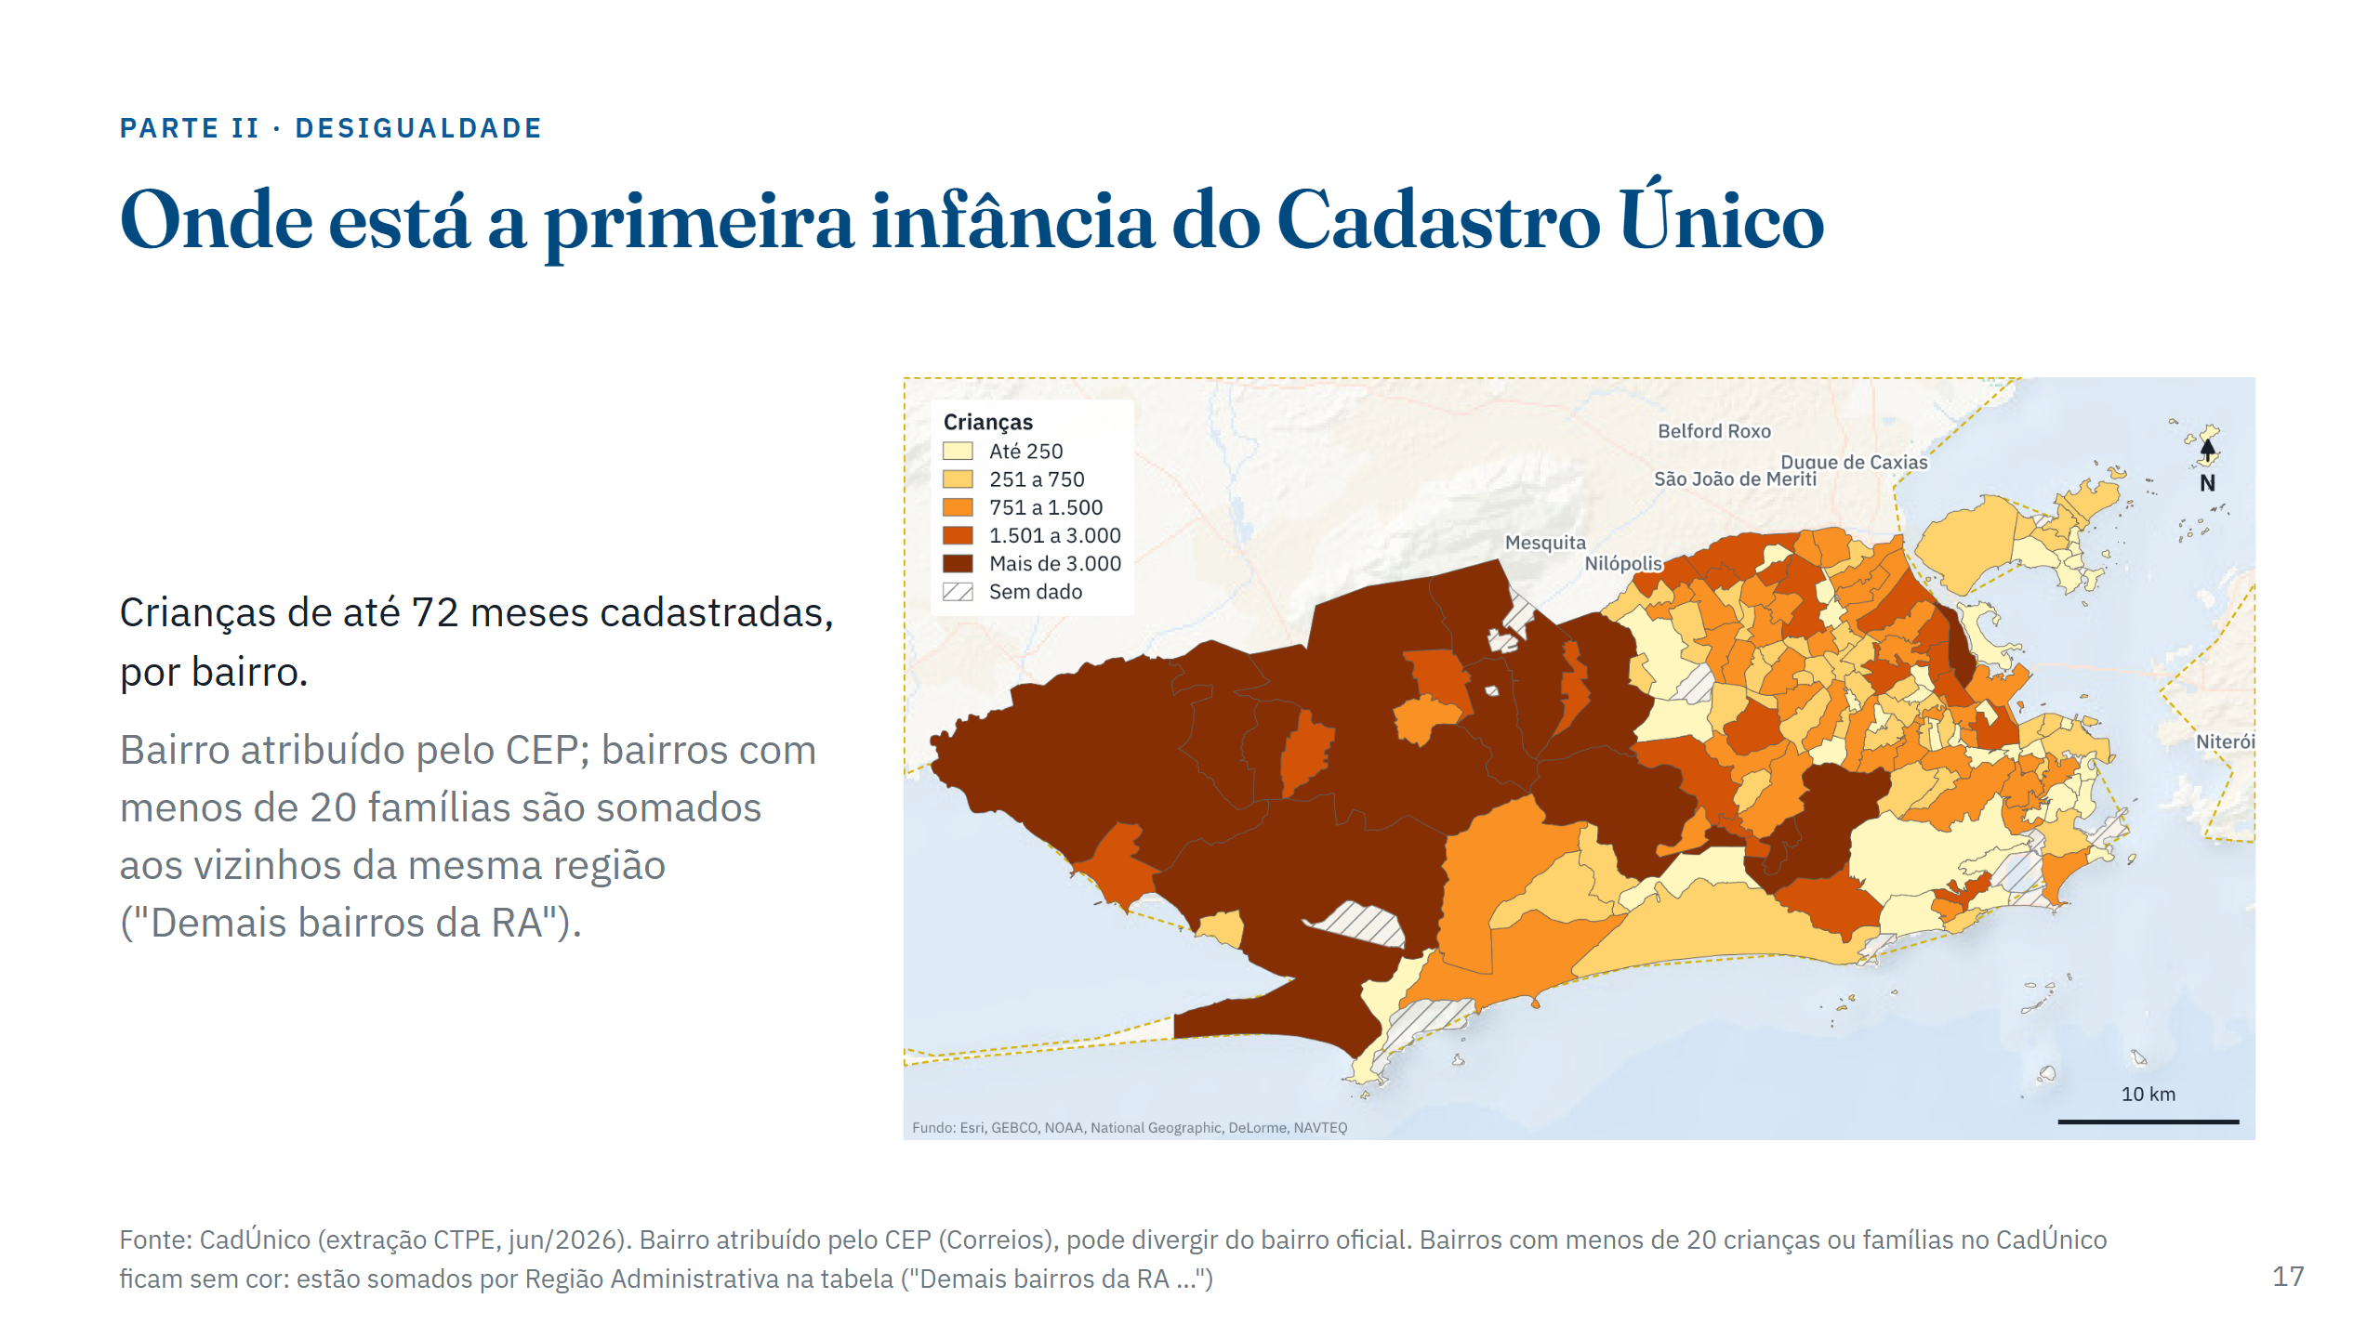

Slide 18
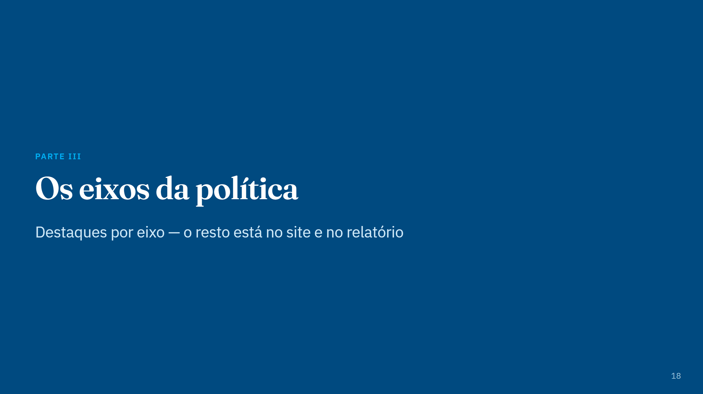

Slide 19
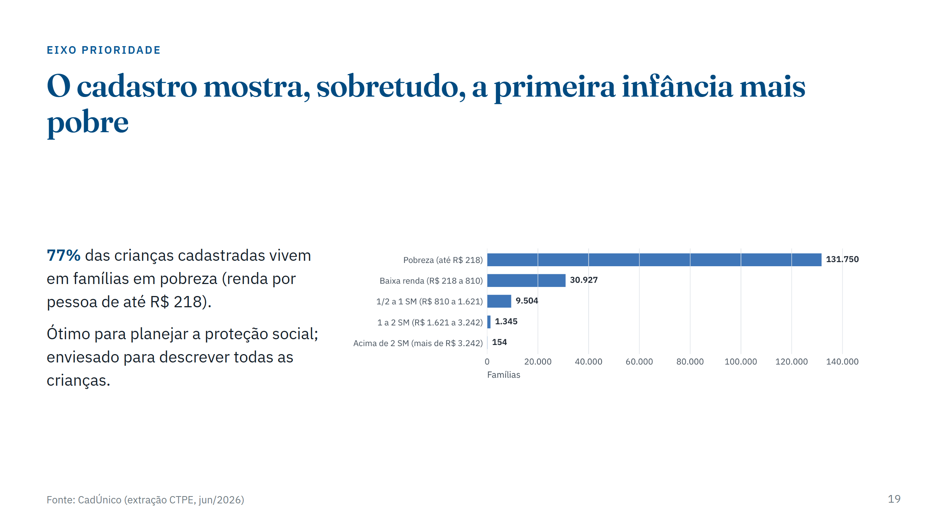
Notes:
R$ 218 por pessoa é a linha de pobreza do Bolsa Família (desde 2023); de R$ 218 a meio salário mínimo é baixa renda.

Slide 20
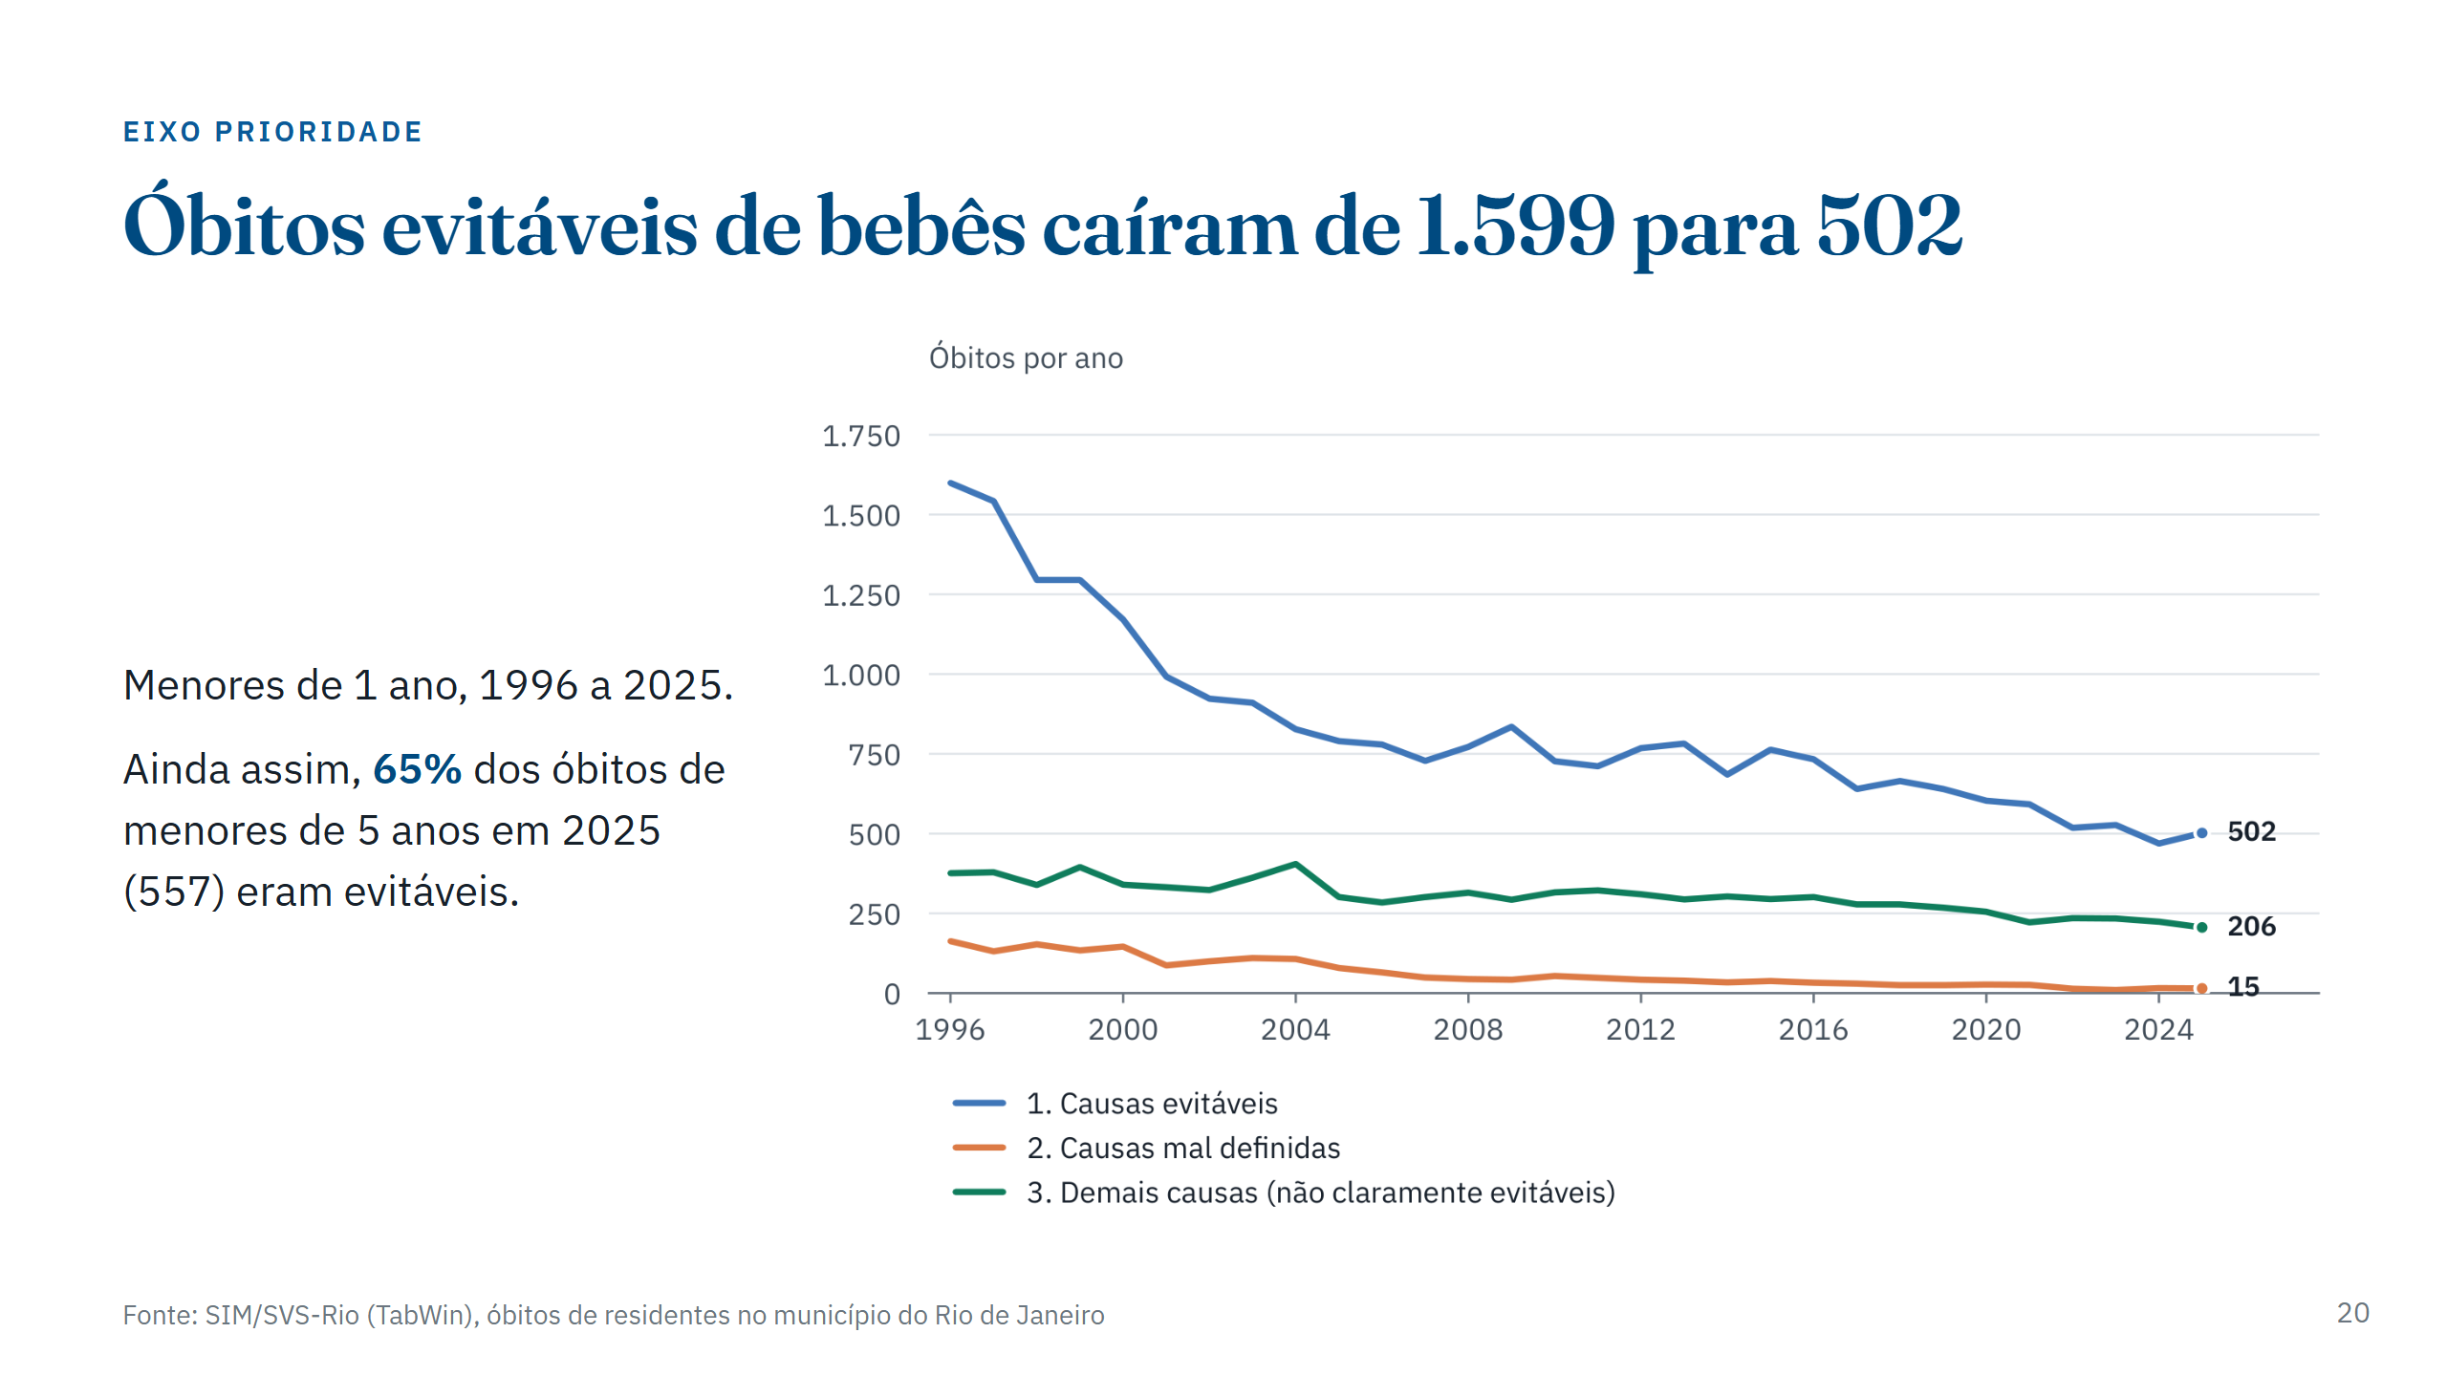

Slide 21
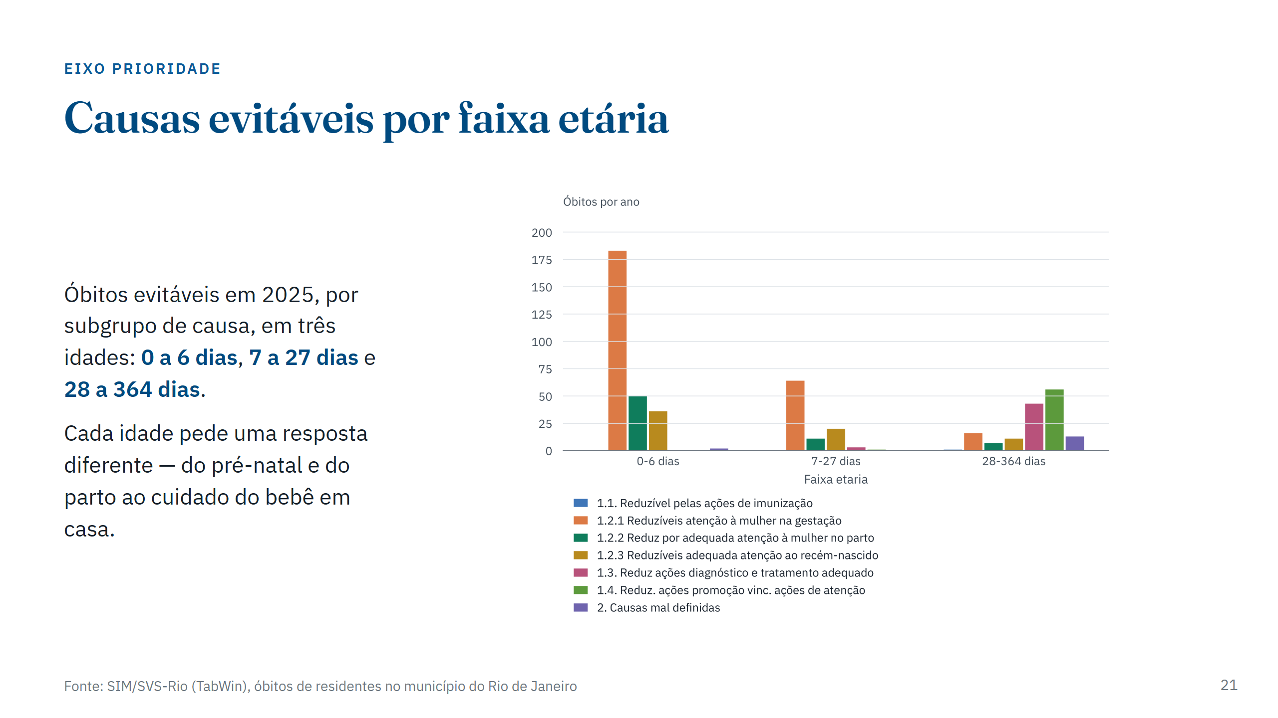
Notes:
Slide novo (slide_revision). As três faixas são as mesmas da mortalidade neonatal precoce, tardia e pós-neonatal.

Slide 22
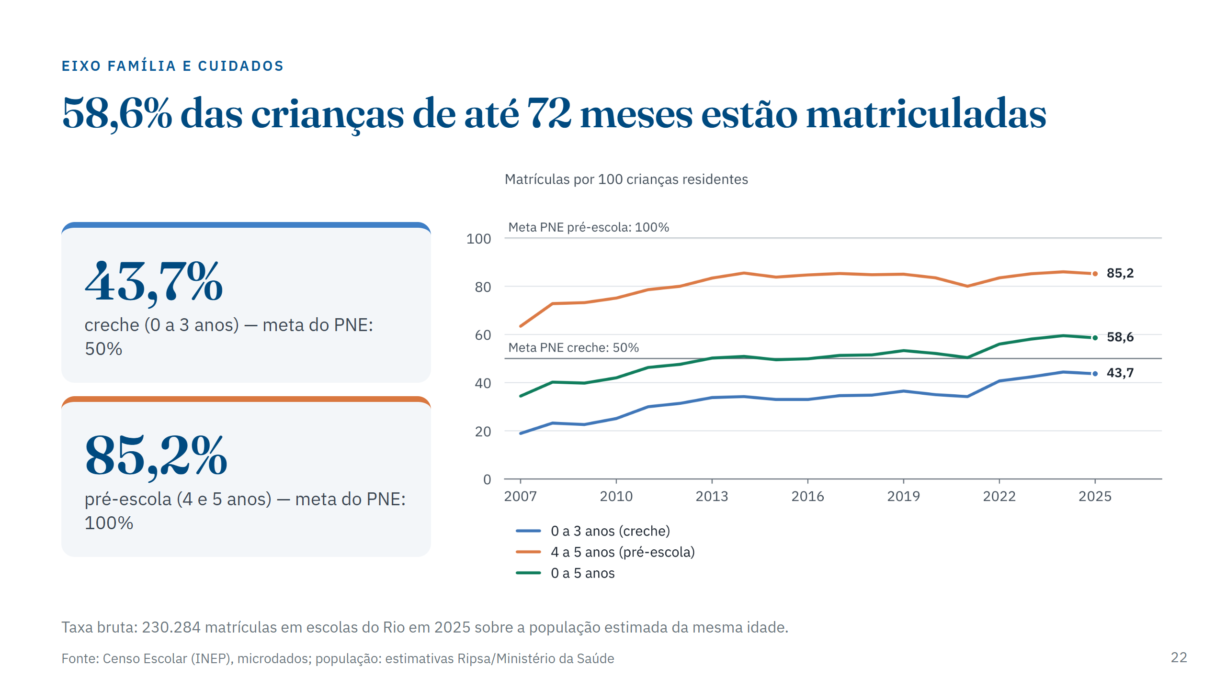

Slide 23
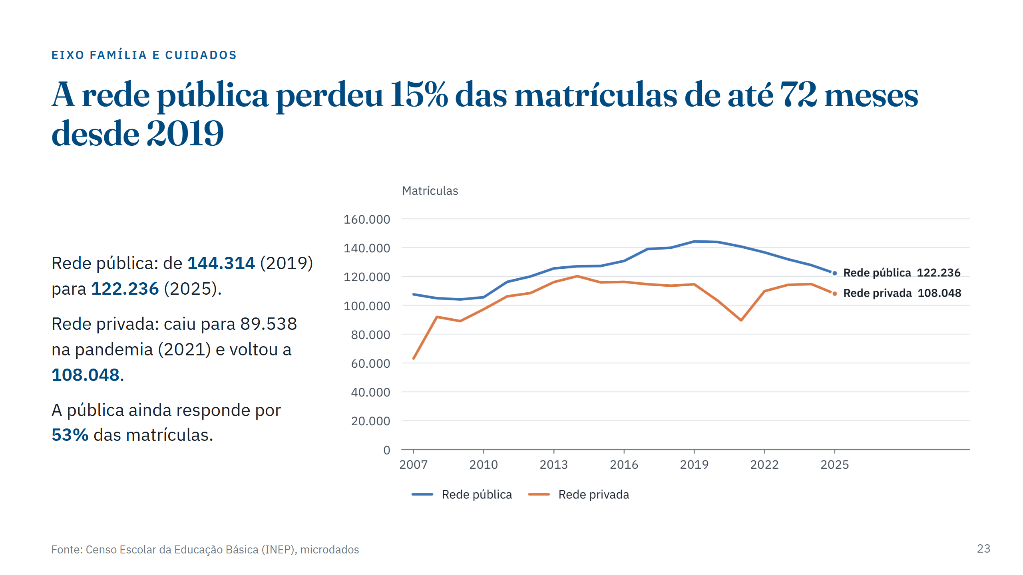

Slide 24
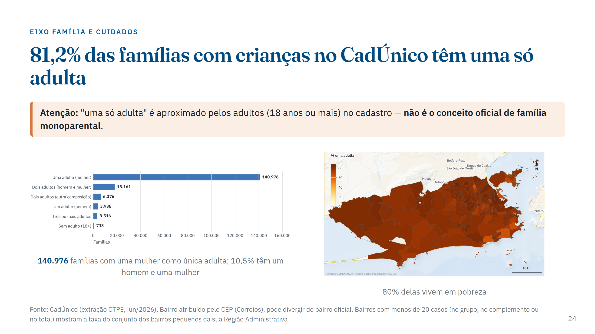

Slide 25
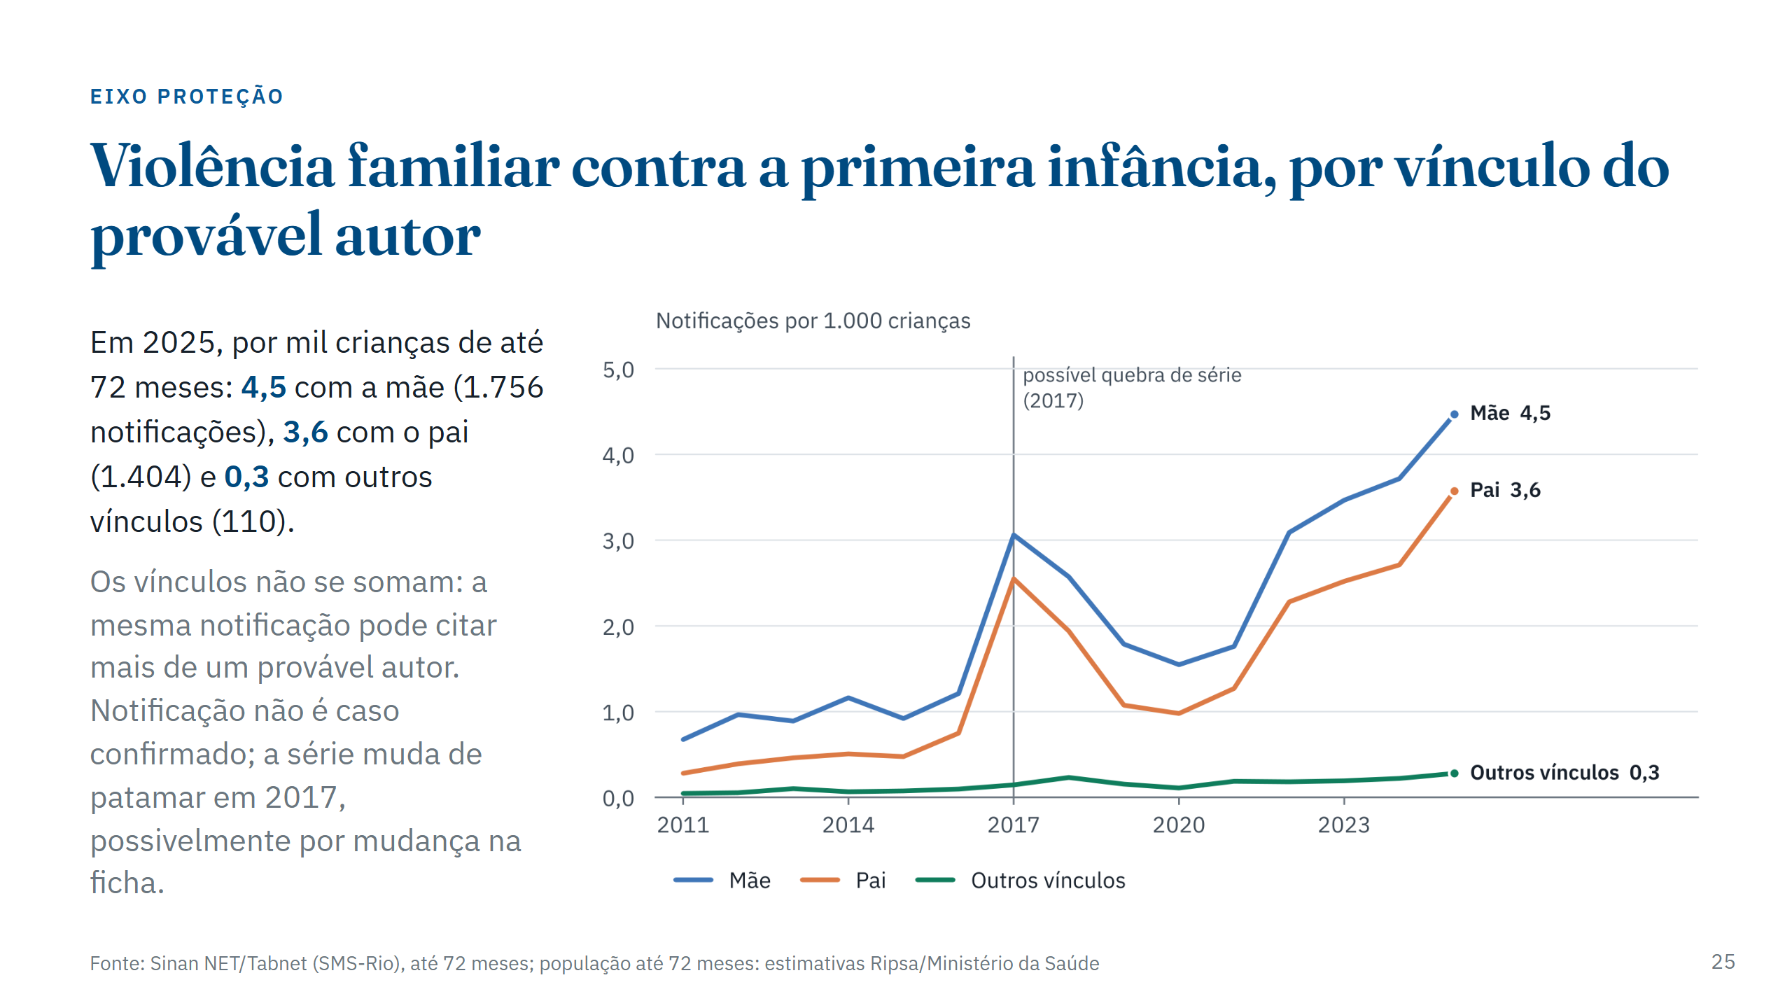

Slide 26
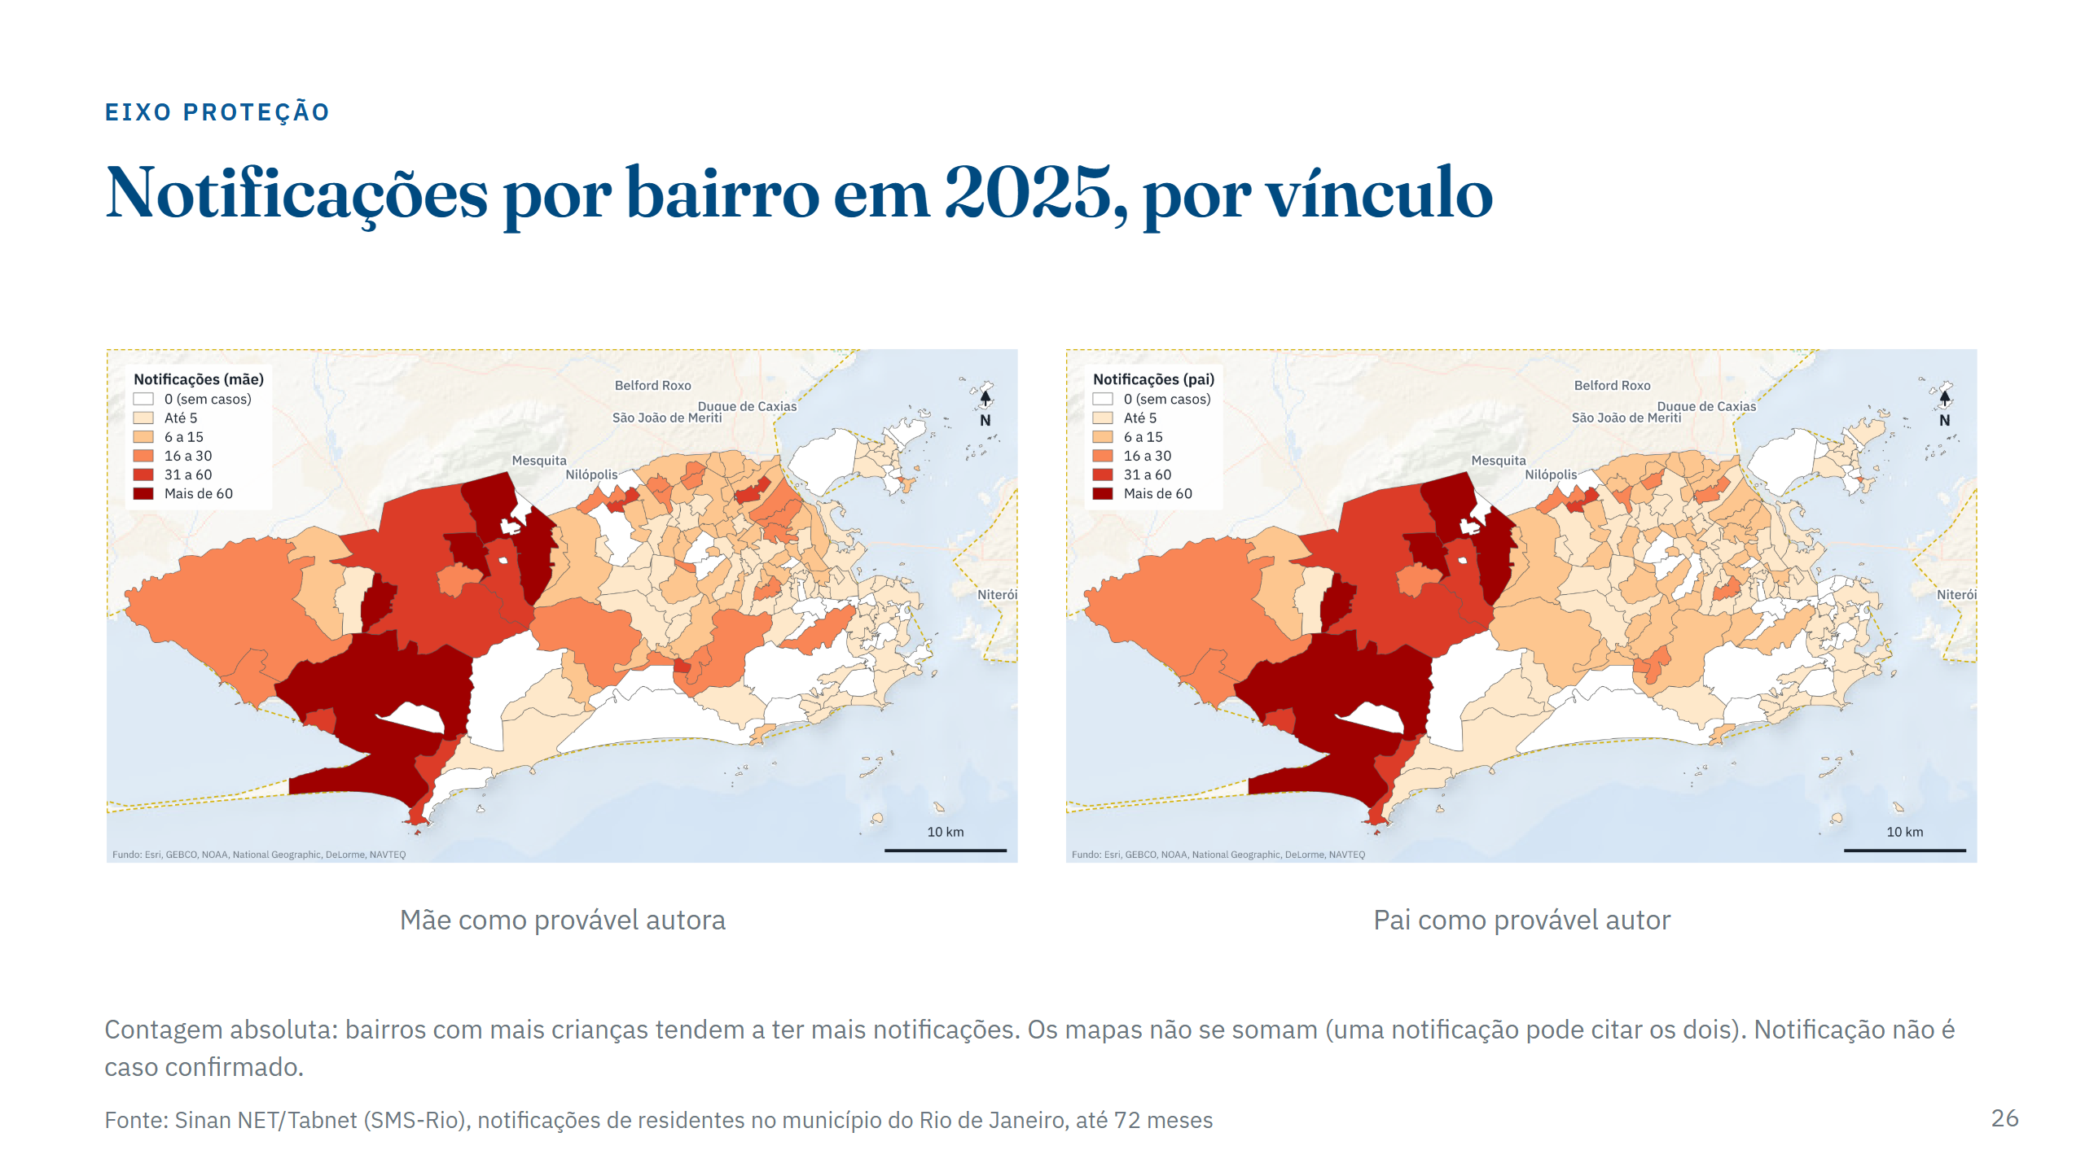
Notes:
Slide novo (slide_revision D7, revista em 2026-09-29: sem soma de vínculos, que contaria notificações em dobro).
Contagem absoluta -> classes discretas (convenção do projeto). "Outros vínculos" por bairro só existe acumulado em
2021-2025 (poucos casos por ano); a taxa por bairro e por RA está no site.

Slide 27
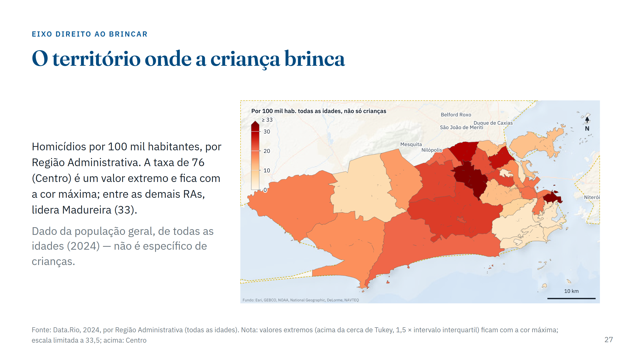

Slide 28
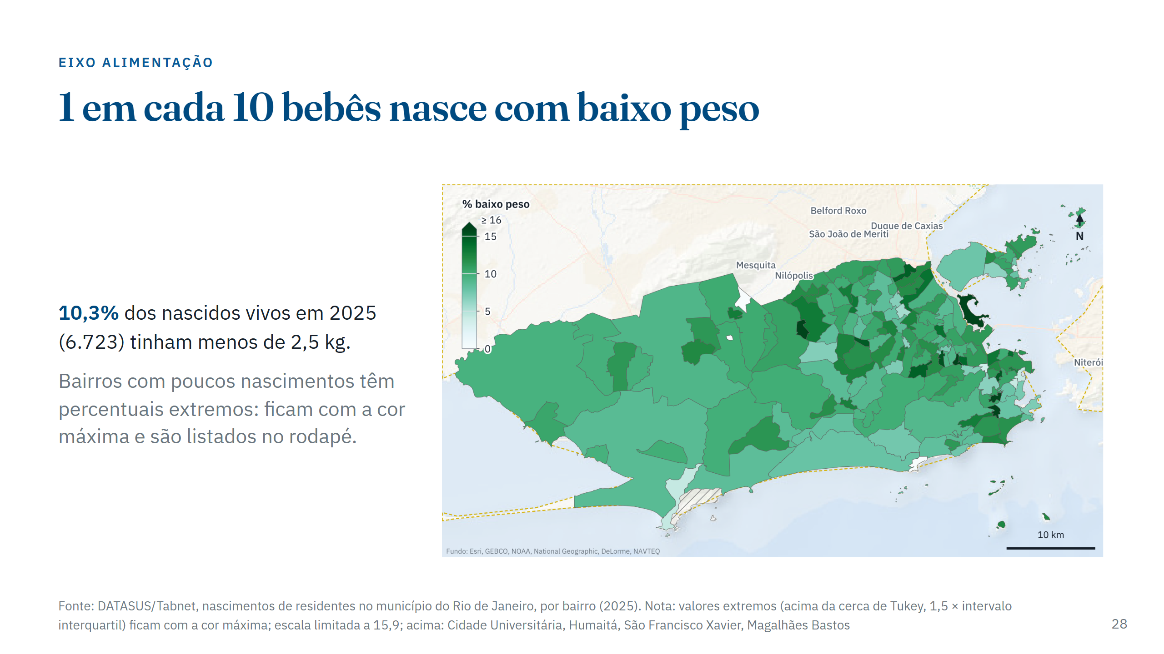

Slide 29
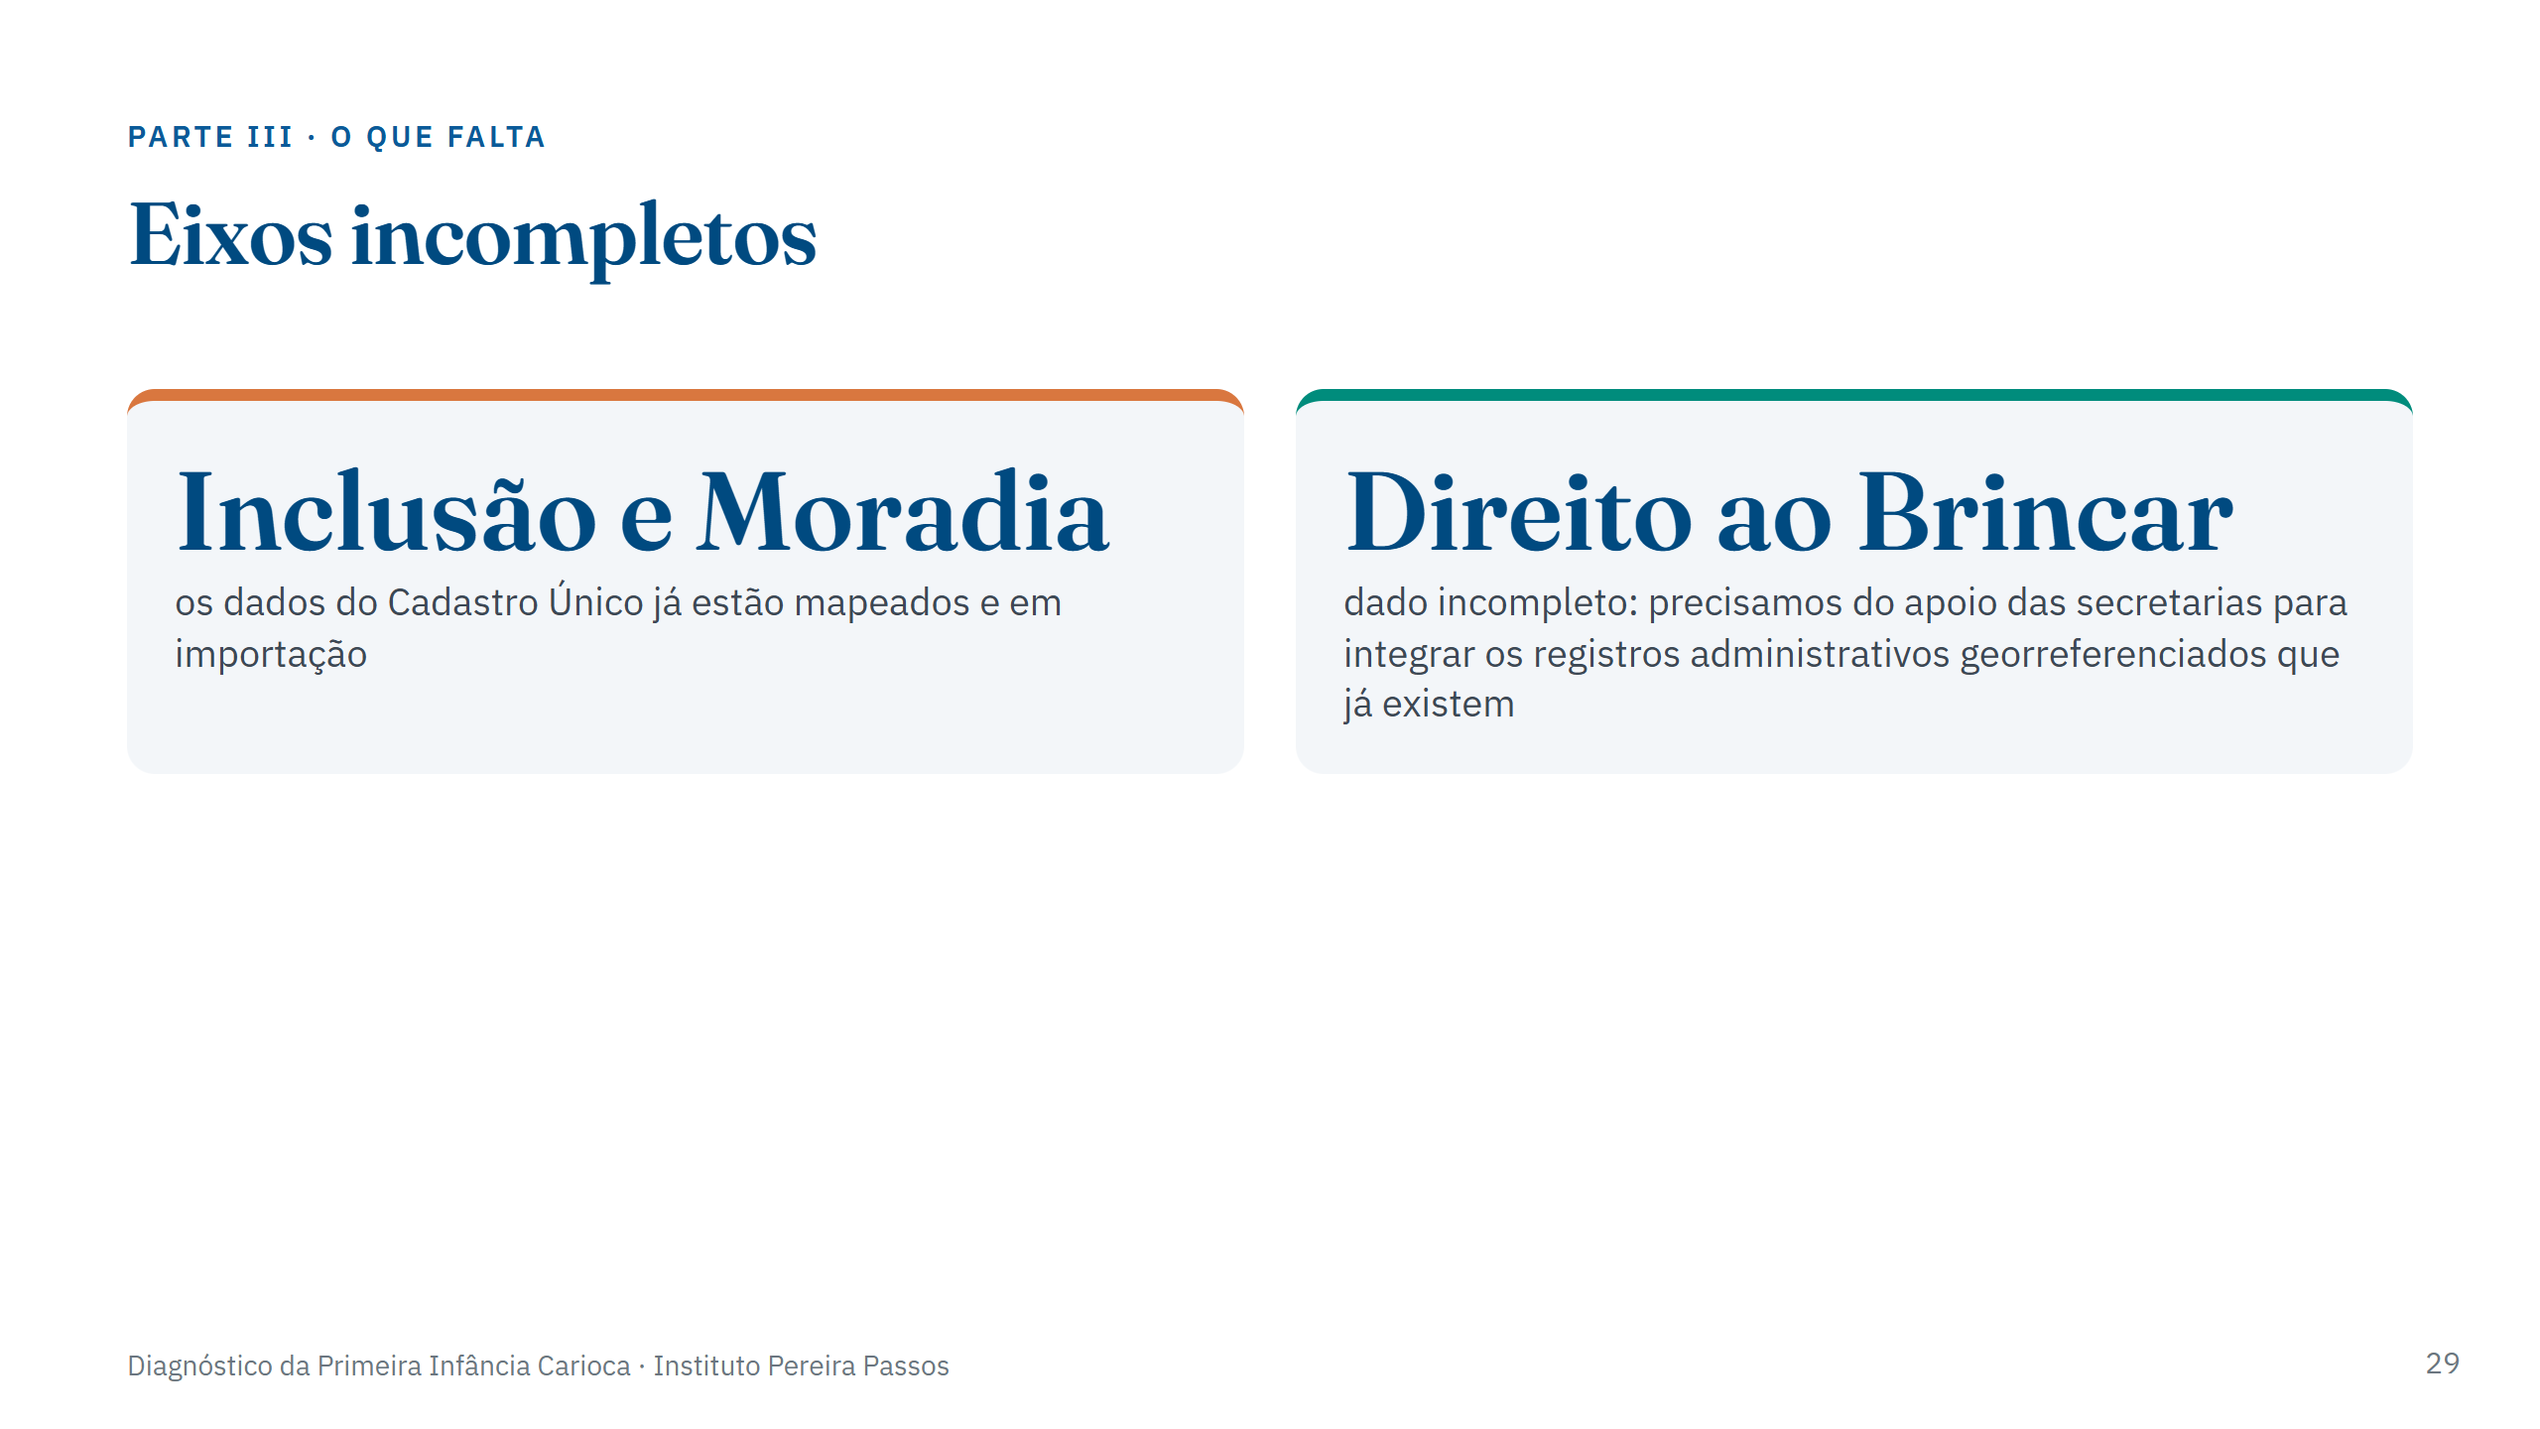
Notes:
Slide novo (slide_revision). Retoma o antigo slide de indicadores pendentes: o que falta e o que as secretarias podem trazer.

Slide 30
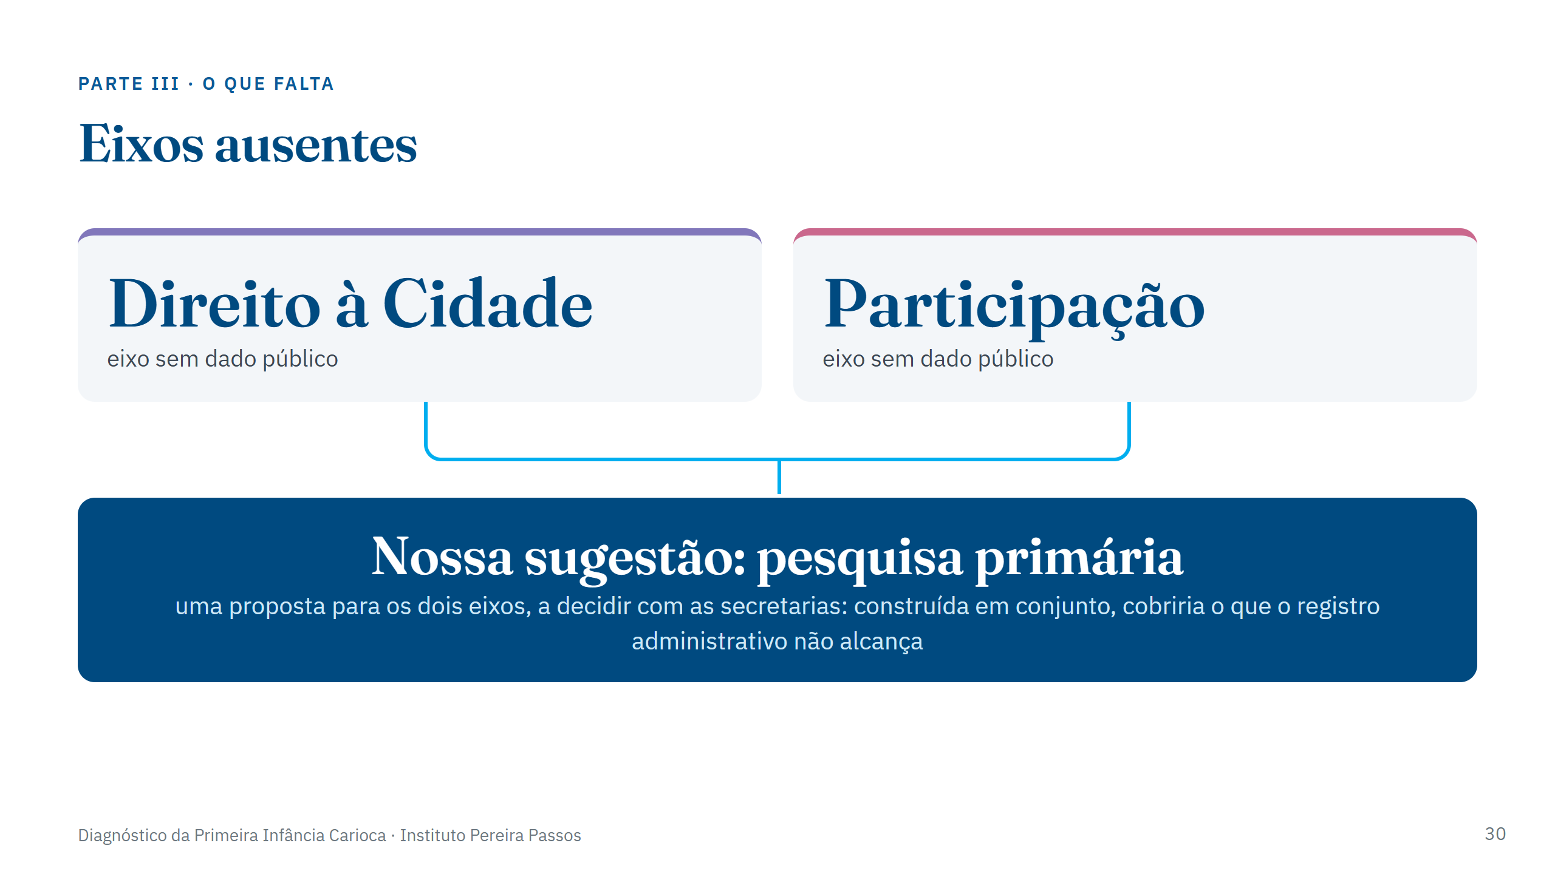
Notes:
Slide novo (slide_revision). Dois eixos distintos, uma mesma sugestão: pesquisa primária. É proposta, não compromisso -- apresentar como pergunta às secretarias. Convite: quem já coleta algo sobre esses temas? Que pesquisa faria sentido?

Slide 31
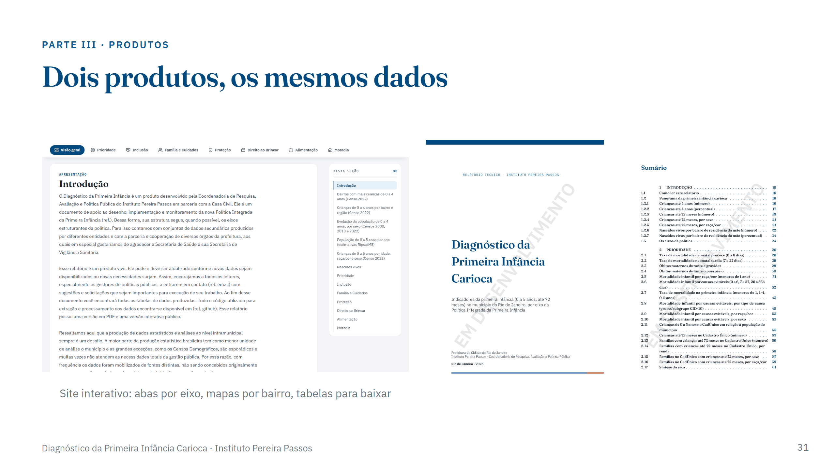

Slide 32
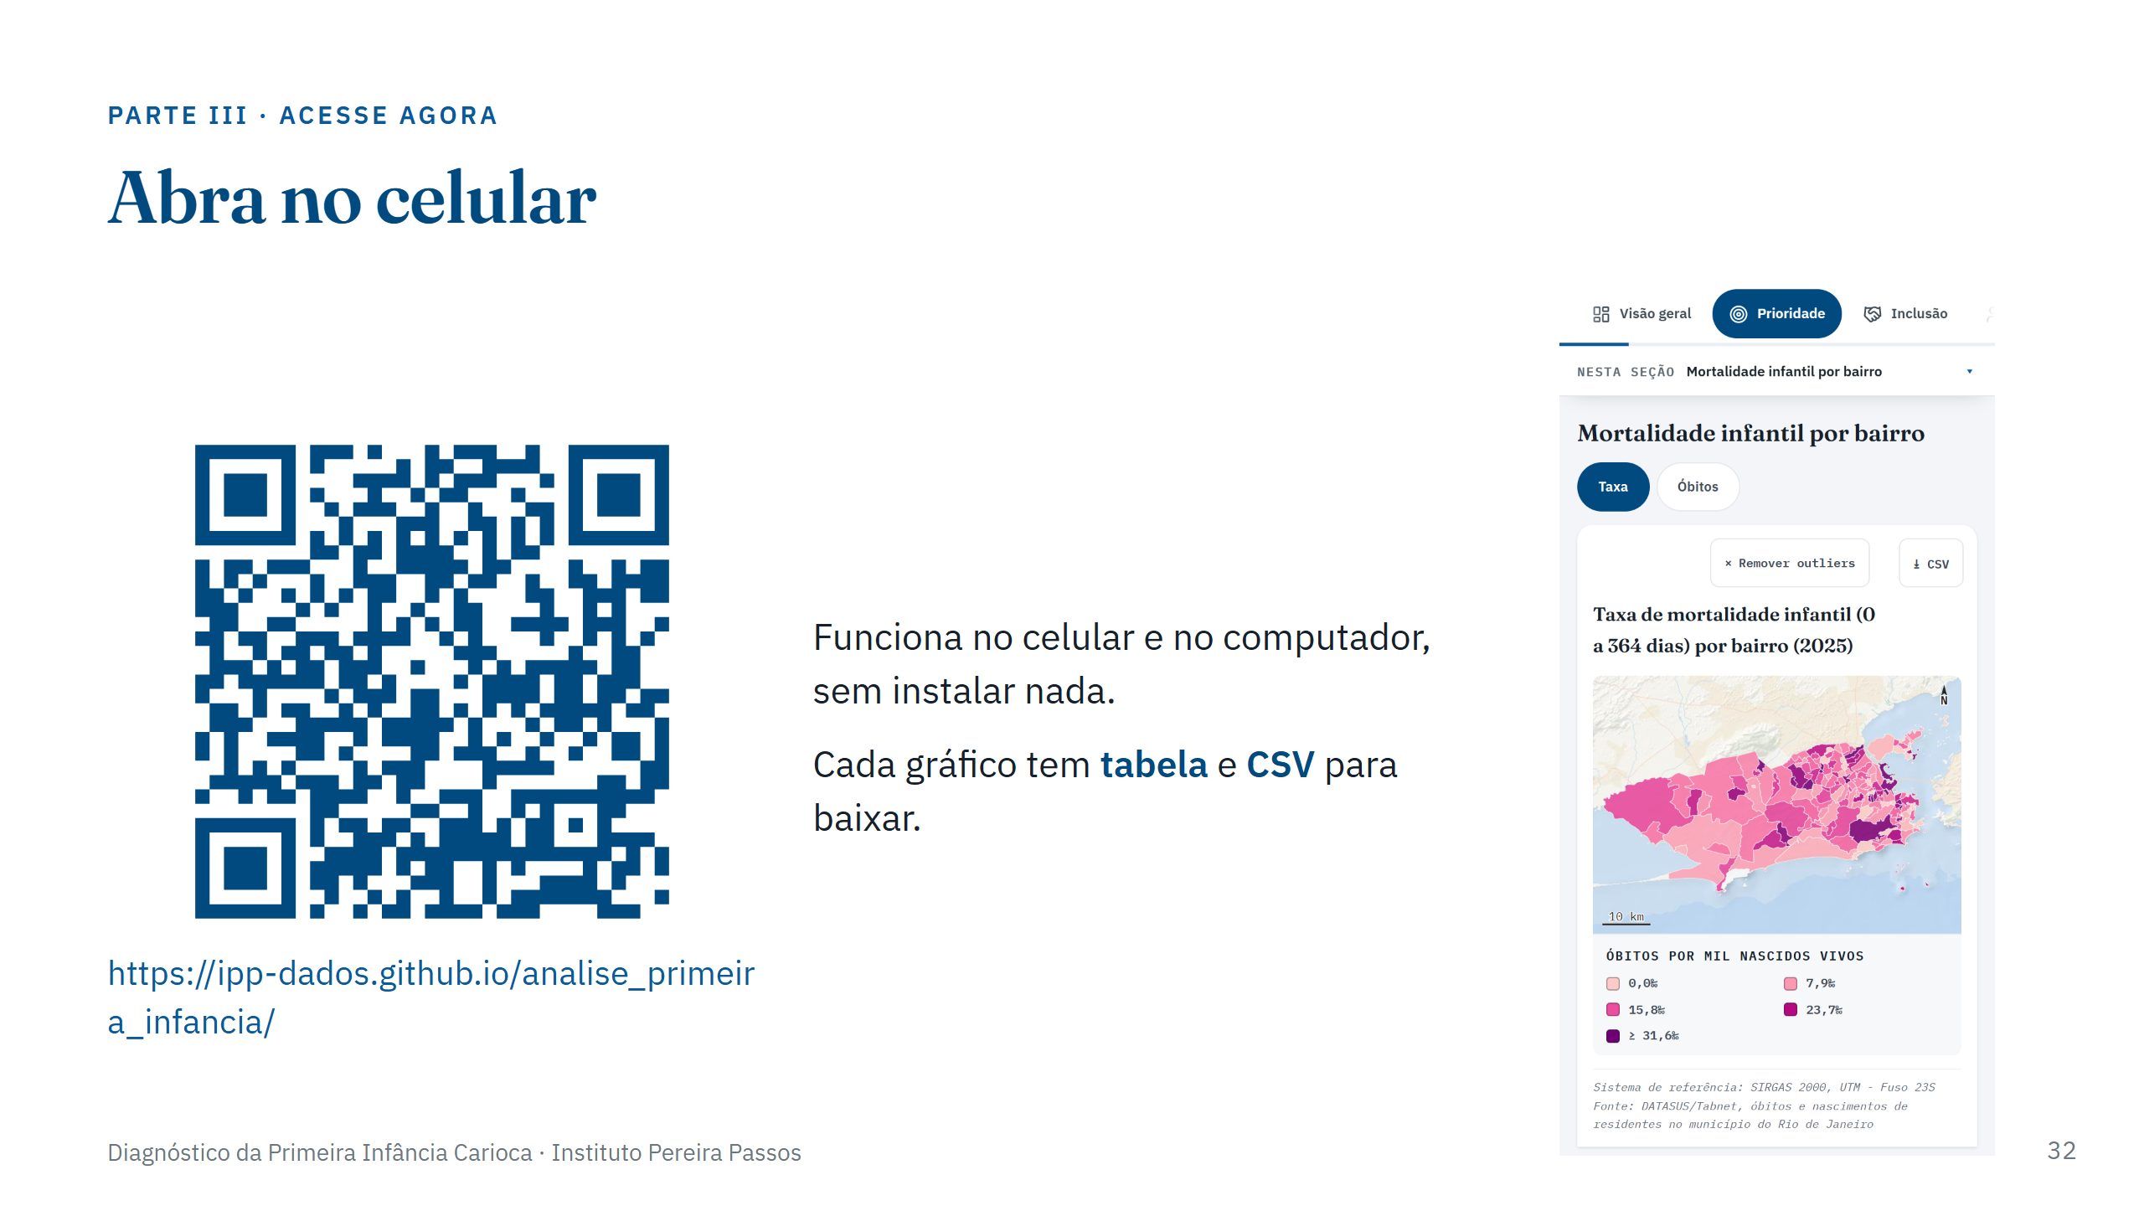
Notes:
DEMONSTRAÇÃO AO VIVO (3-4 min; se a rede falhar, seguir com este slide):
1. Visão geral: Introdução e panorama (mapa de crianças por bairro; alternar Bairro / AP / RP).
2. Aba Prioridade: mortalidade infantil por bairro -- passar o mouse num bairro (tooltip), alternar Taxa / Óbitos.
3. Um gráfico: "Ver dados em tabela" e baixar o CSV.
4. Aba Inclusão: indicadores "em desenvolvimento" -- gancho para a chamada.
5. Celular: abrir pelo QR code.

Slide 33
